Slide 1
COMMISSION NATIONALE DES MARCHÉS · LES FONCTIONNALITÉS PAR PROFIL
PRS 2.0 — Les fonctionnalités de la commission d’appel d’offres, le responsable et le dépositaire
Ses membres ouvrent les offres en séance, les évaluent et signent leurs rapports, dans leur propre espace.
44 écrans, étape par étape, et les règles à connaître
Captures de l’application réelle sur des dossiers de démonstration (14 octobre 2026) · noms de personnes remplacés par leur rôle

Slide 2
LES FONCTIONNALITÉS · LA COMMISSION D’APPEL D’OFFRES
Ses fonctionnalités d’un coup d’œil
Les écrans où la commission d’appel d’offres, le responsable et le dépositaire agit ou lit, rangés par étape de la chaîne ; chacun est présenté ensuite.
04 · Préparer le DAO
05 · L’appel à manifestation d’intérêt
06 · Recevoir les offres en ligne
Les paramètres internes · La signature de l’offre et la cérémonie des clés
Les déclarations des membres · La notation, critère par critère · Le classement et le détail des notes · Arrêter la liste restreinte
Les procédures du membre · Sa part de clé · L’espace du dépositaire
07 · La séance d’ouverture
08 · Évaluer les offres
09 · Attribuer et notifier
La séance, avant l’heure · Le membre attend l’ouverture · La commission et le représentant du président · L’ouverture et les présences · Apporter ses parts · Le quorum des parts se remplit · Toutes les offres s’ouvrent ensemble · La lecture d’une offre remplie : fournitures · La lecture d’une offre remplie : travaux · Les frais de dossier, lus en séance · La lecture, projetée · Les pièces, pour la commission seule · Le PV d’ouverture, à signer · Signer le PV en ligne · Le PV signé, quorum atteint · La seconde séance : les enveloppes financières
L’évaluation, avant son ouverture · L’entrée depuis l’espace de la commission · La déclaration préalable · La grille de l’offre, et sa décision · Le montant évalué et le tableau du guide · Les corrections, dont une hors calcul · Les indicateurs de prix · Une offre maintenue après justification · La post-qualification et la proposition · Le rapport signé, au quorum · Signer, avec une observation · Le rapport, sur le plan du guide · La grille technique d’un membre · Le classement technique · La seconde séance et le classement financier · La saisie d’une enveloppe financière · La négociation réussie, le rapport à produire
Le résultat public de la procédure · L’évaluation reprise, le rapport archivé
PRS 2.0 · Les fonctionnalités · La commission d’appel d’offres · 2

Slide 3
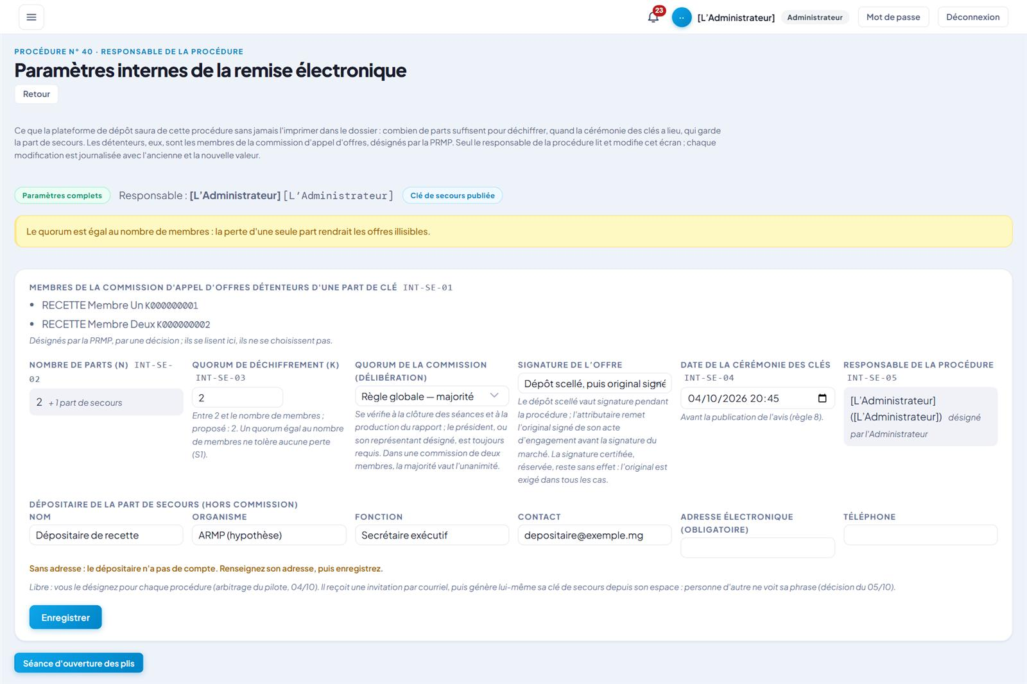
DAO · RESPONSABLE DE LA PROCÉDURE
Les paramètres internes
QUI
Le responsable de la procédure, seul.
CE QUI SE PASSE
Ce que la plateforme sait de la procédure sans jamais l’imprimer : les membres détenteurs d’une part de clé, le nombre de parts, le quorum de déchiffrement, la date de la cérémonie, le dépositaire de la part de secours.
Les membres se lisent ici, ils ne se choisissent pas : ils viennent de la décision de la PRMP.
Un avertissement quand le quorum égale le nombre de membres : une seule part perdue rendrait les offres illisibles.
PRS 2.0 · Les fonctionnalités · La commission d’appel d’offres · 3

Slide 4
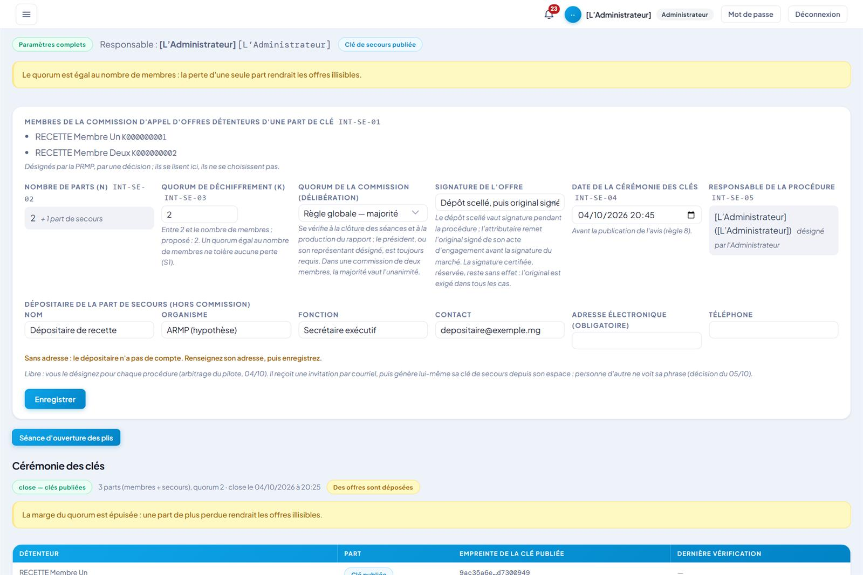
DAO · RESPONSABLE DE LA PROCÉDURE · MANUEL RÉVISÉ
La signature de l’offre et la cérémonie des clés
QUI
Le responsable de la procédure.
CE QUI SE PASSE
« Signature de l’offre » : le dépôt scellé vaut signature pendant la procédure ; l’attributaire remet ensuite l’original signé de son acte d’engagement avant la signature du marché.
La signature électronique certifiée est réservée : elle n’est pas encore en service.
Plus bas, la cérémonie des clés close (3 parts, quorum 2), et l’empreinte de chaque clé publiée.
PRS 2.0 · Les fonctionnalités · La commission d’appel d’offres · 4

Slide 5
ÉTAPE 05
L’appel à manifestation d’intérêt
De la ligne du plan à la liste restreinte
PRS 2.0 · Les fonctionnalités · La commission d’appel d’offres · 5

Slide 6
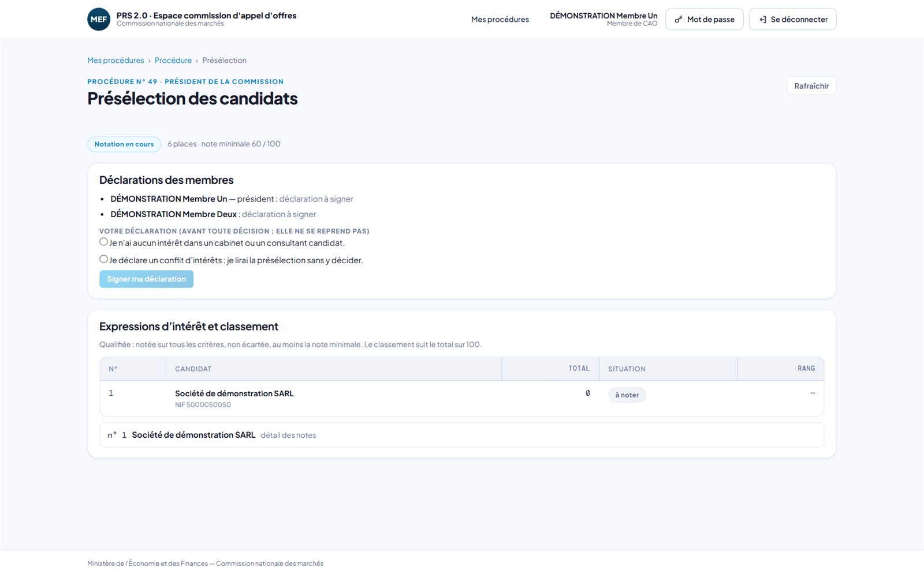
AMI · PRÉSIDENT DE LA COMMISSION
Les déclarations des membres
QUI
Chaque membre de la commission, depuis son espace.
CE QUI SE PASSE
Avant toute décision, chaque membre signe sa déclaration : aucun intérêt dans un candidat, ou un conflit d’intérêts déclaré.
La déclaration ne se reprend pas ; un membre en conflit lit la présélection sans y décider.
PRS 2.0 · Les fonctionnalités · La commission d’appel d’offres · 6

Slide 7
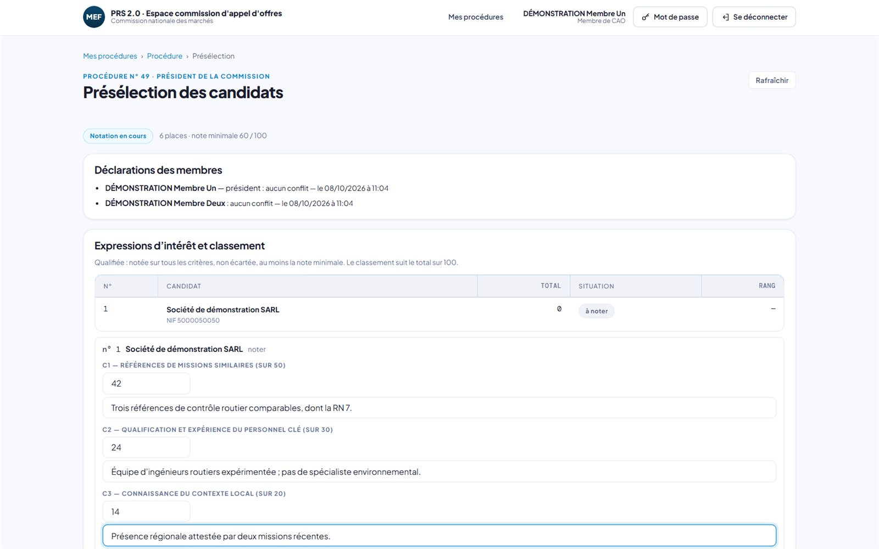
AMI · MEMBRE DE LA COMMISSION
La notation, critère par critère
QUI
Un membre de la commission, déclaré sans conflit.
CE QUI SE PASSE
Une note par critère, de zéro aux points du critère, et toujours un motif.
La dernière saisie fait foi ; le journal garde chaque saisie.
PRS 2.0 · Les fonctionnalités · La commission d’appel d’offres · 7

Slide 8
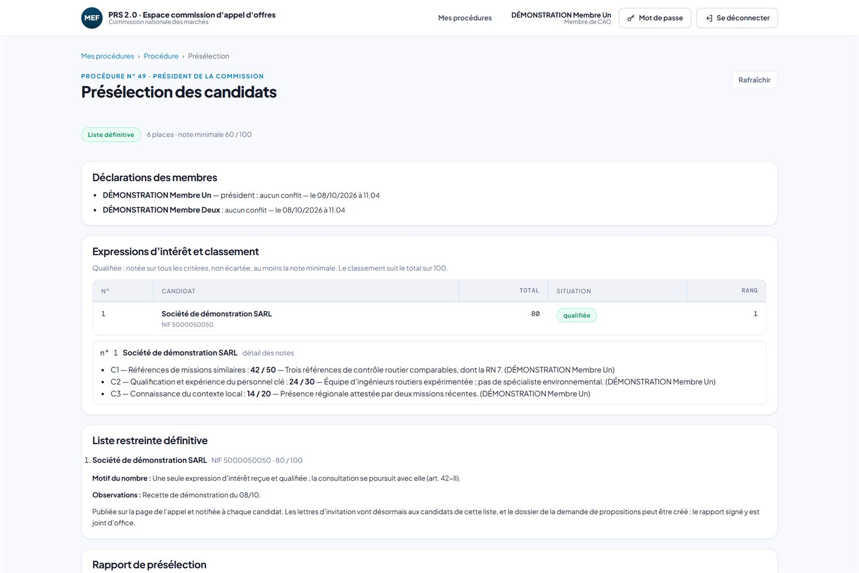
AMI · PRÉSIDENT DE LA COMMISSION
Le classement et le détail des notes
QUI
Le président de la commission, depuis l’espace de la commission.
CE QUI SE PASSE
Est qualifiée une expression notée sur tous les critères, non écartée, qui atteint la note minimale ; le classement suit le total sur 100.
Le détail des notes : chaque note, son motif et le membre qui l’a donnée (ici 42/50, 24/30, 14/20, soit 80/100).
La liste restreinte définitive et son motif du nombre : une seule expression reçue et qualifiée (art. 42-II).
PRS 2.0 · Les fonctionnalités · La commission d’appel d’offres · 8

Slide 9
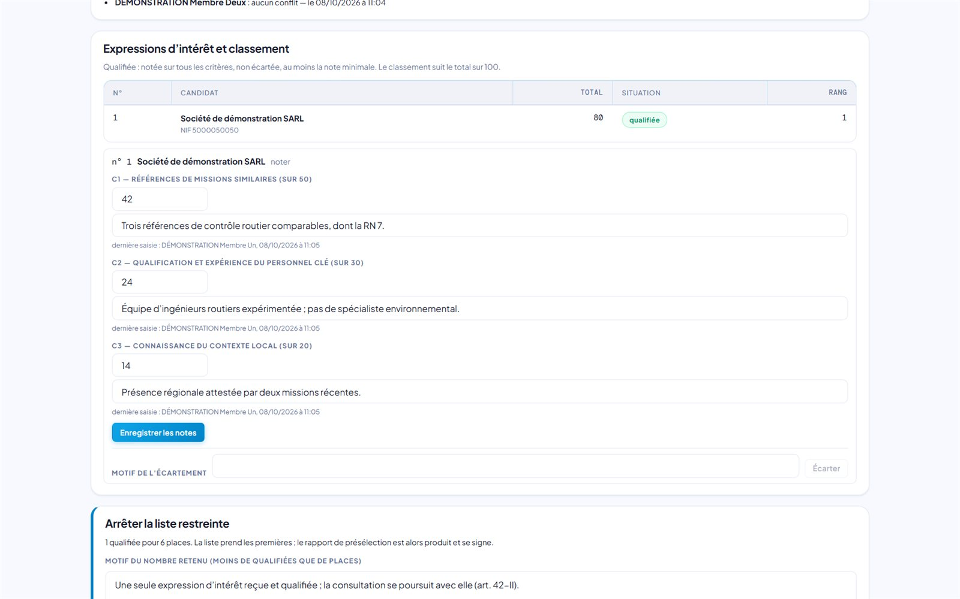
AMI · PRÉSIDENT DE LA COMMISSION
Arrêter la liste restreinte
QUI
Le président de la commission.
CE QUI SE PASSE
Une expression peut être écartée, avec un motif, ou rétablie.
La liste prend les premières qualifiées. Moins de qualifiées que de places : le nombre retenu se motive ; le rapport de présélection est alors produit et se signe.
PRS 2.0 · Les fonctionnalités · La commission d’appel d’offres · 9

Slide 10
ÉTAPE 06
Recevoir les offres en ligne
De l’avis publié à l’offre scellée
PRS 2.0 · Les fonctionnalités · La commission d’appel d’offres · 10

Slide 11
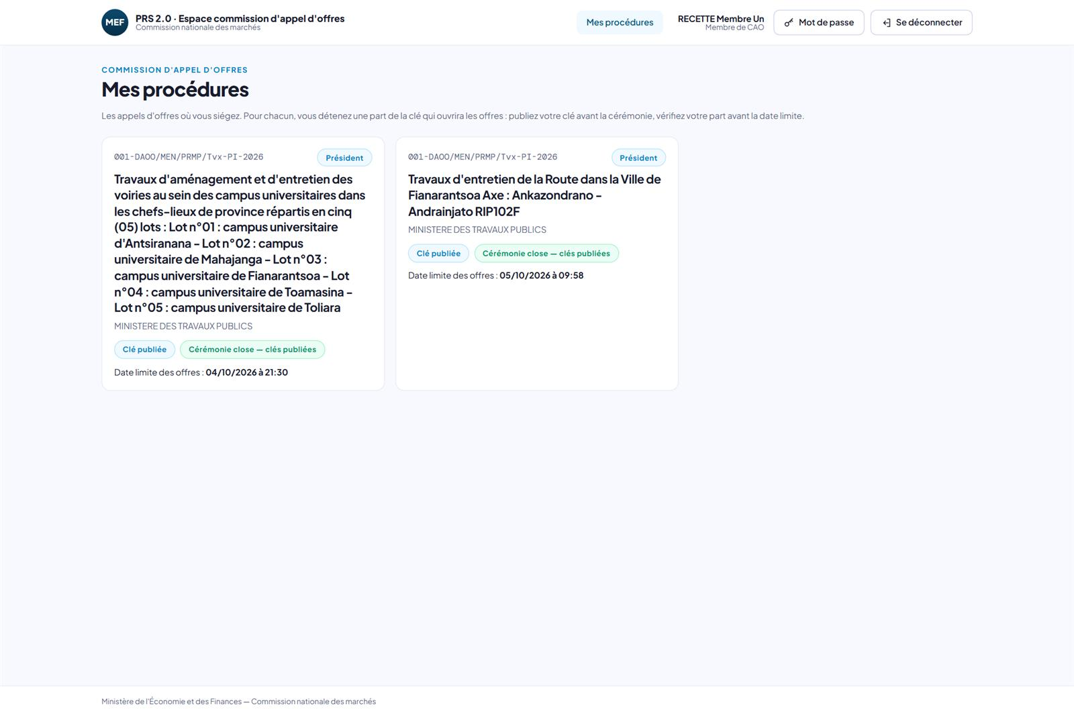
COMMISSION D’APPEL D’OFFRES · MEMBRE
Les procédures du membre
QUI
Un membre de la commission d’appel d’offres, ici son président.
CE QUI SE PASSE
Les appels d’offres où il siège, avec sa qualité (président) et la date limite des offres.
Pour chacun, l’état de sa clé (« Clé publiée ») et celui de la cérémonie des clés (« Cérémonie close — clés publiées »).
PRS 2.0 · Les fonctionnalités · La commission d’appel d’offres · 11

Slide 12
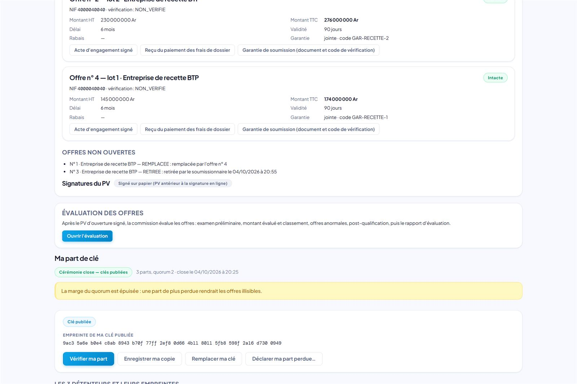
COMMISSION D’APPEL D’OFFRES · MEMBRE
Sa part de clé
QUI
Le membre de la commission.
CE QUI SE PASSE
La cérémonie : 3 parts, quorum 2, close avant la publication de l’avis.
L’empreinte de sa clé publiée ; il peut vérifier sa part, en garder une copie, la remplacer ou la déclarer perdue.
L’écran avertit quand la marge est épuisée : une part de plus perdue rendrait les offres illisibles.
PRS 2.0 · Les fonctionnalités · La commission d’appel d’offres · 12

Slide 13
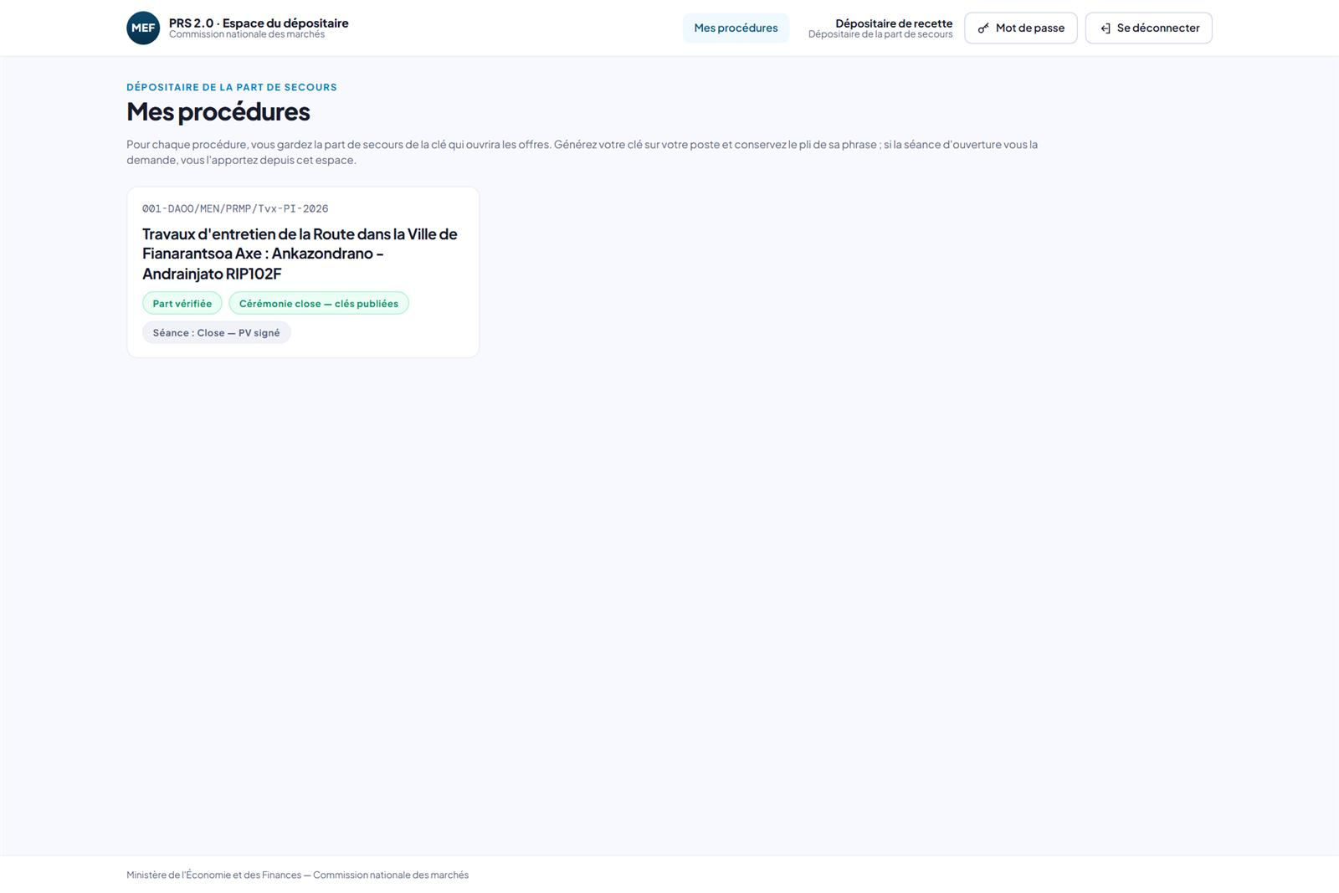
DÉPOSITAIRE
L’espace du dépositaire
QUI
Le dépositaire de la part de secours.
CE QUI SE PASSE
Il génère sa clé sur son propre poste et garde seul la phrase qui la protège.
Il ne voit que l’état de sa part, de la cérémonie et de la séance : jamais les offres ni leurs pièces.
PRS 2.0 · Les fonctionnalités · La commission d’appel d’offres · 13

Slide 14
ÉTAPE 07
La séance d’ouverture
De la date limite au PV signé
PRS 2.0 · Les fonctionnalités · La commission d’appel d’offres · 14

Slide 15
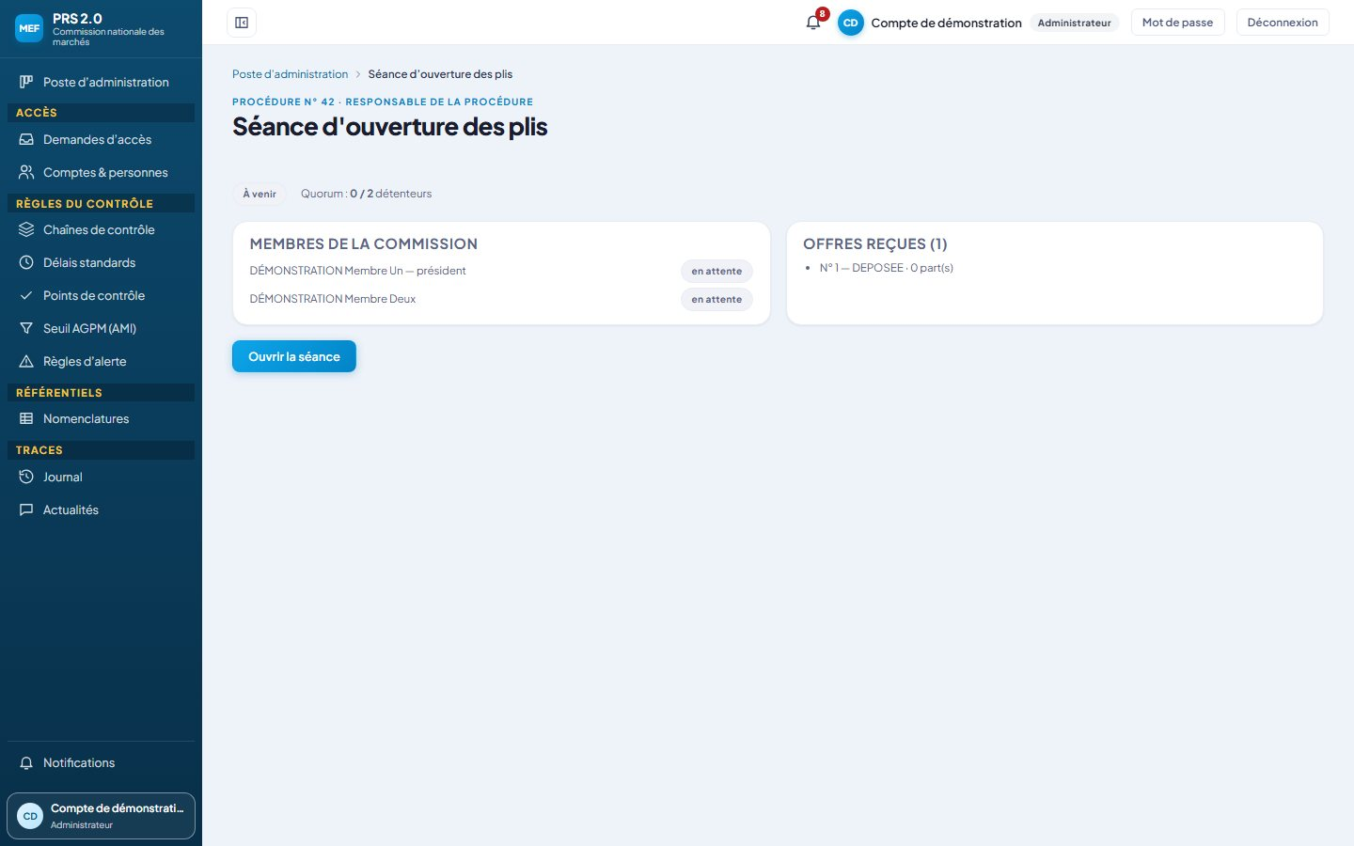
SÉANCE · RESPONSABLE
La séance, avant l’heure
QUI
Le responsable de la procédure.
CE QUI SE PASSE
La séance ne s’ouvre qu’après la date limite, à l’heure d’ouverture fixée par la fiche : le serveur refuse avant.
Un rappel est envoyé la veille, puis une heure avant.
PRS 2.0 · Les fonctionnalités · La commission d’appel d’offres · 15

Slide 16
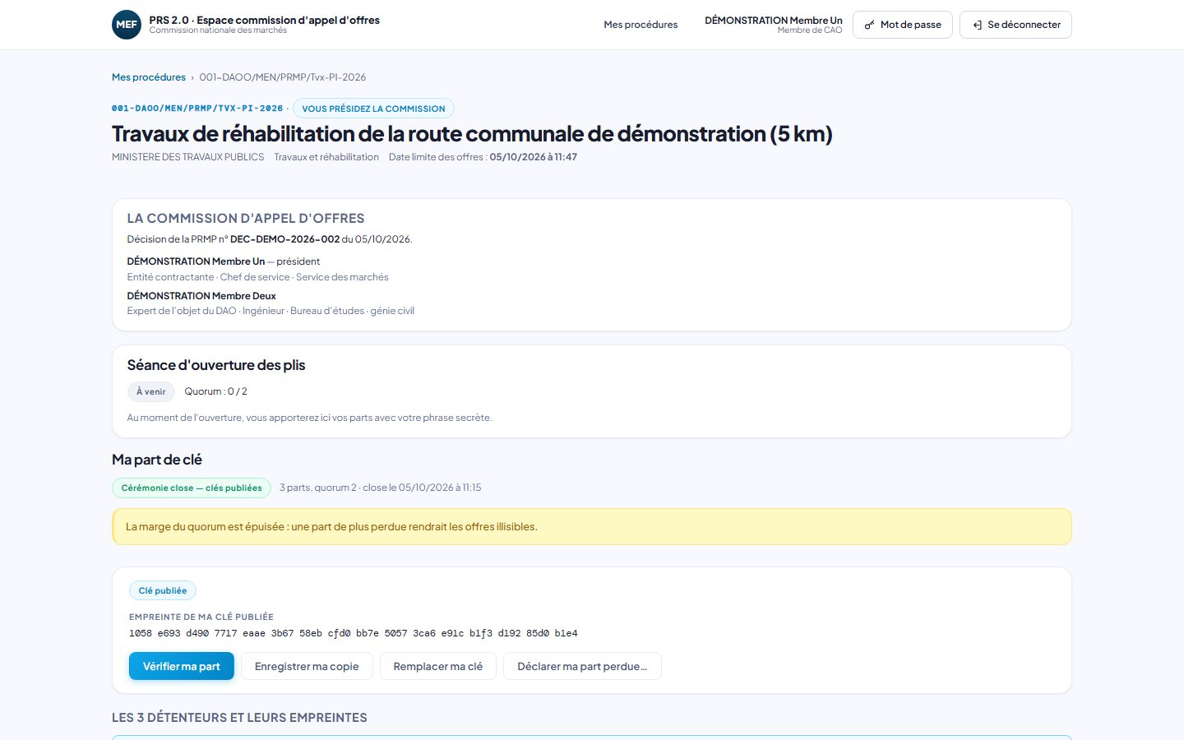
SÉANCE · MEMBRE
Le membre attend l’ouverture
QUI
Un membre de la commission d’appel d’offres.
CE QUI SE PASSE
Il apportera ses parts depuis son espace, avec sa phrase secrète.
PRS 2.0 · Les fonctionnalités · La commission d’appel d’offres · 16

Slide 17
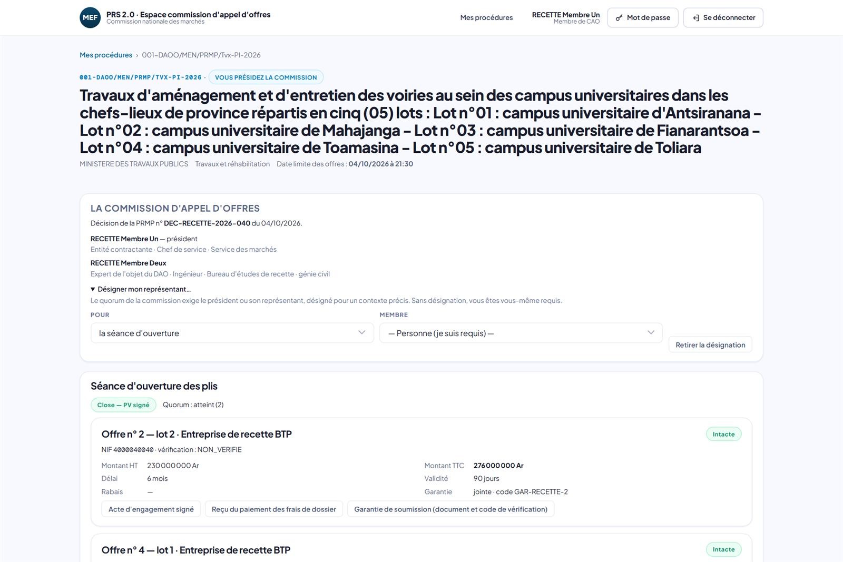
COMMISSION D’APPEL D’OFFRES · PRÉSIDENT
La commission et le représentant du président
QUI
Le président de la commission.
CE QUI SE PASSE
La commission telle que la PRMP l’a désignée : sa décision, ses membres, leur origine et leur fonction.
Le président peut désigner son représentant pour un contexte précis (séance d’ouverture, rapport d’évaluation…) : le quorum exige le président ou son représentant ; sans désignation, il est lui-même requis.
PRS 2.0 · Les fonctionnalités · La commission d’appel d’offres · 17

Slide 18
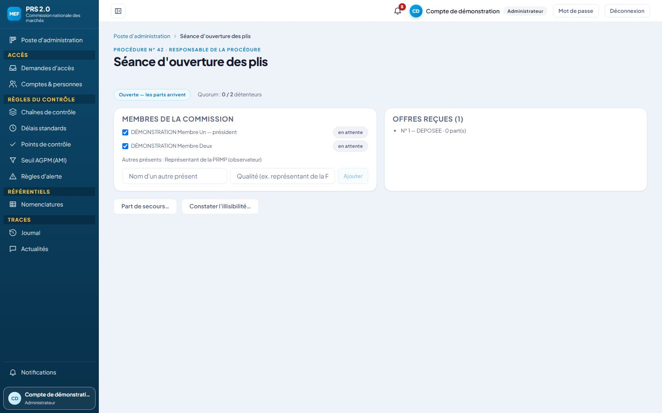
SÉANCE · RESPONSABLE
L’ouverture et les présences
QUI
Le responsable de la procédure.
CE QUI SE PASSE
Le responsable ouvre la séance, coche les présents et ajoute les autres présents avec leur qualité.
PRS 2.0 · Les fonctionnalités · La commission d’appel d’offres · 18

Slide 19
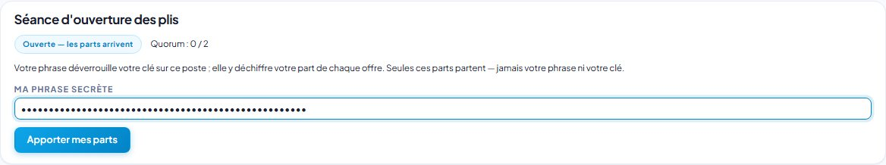
SÉANCE · MEMBRE
Apporter ses parts
QUI
Le membre de la commission.
CE QUI SE PASSE
Sa phrase déverrouille sa clé sur son poste, qui déchiffre sa part de chaque offre ; seules ces parts partent vers le serveur.
PRS 2.0 · Les fonctionnalités · La commission d’appel d’offres · 19

Slide 20
SÉANCE · MEMBRE
Le quorum des parts se remplit
QUI
Le membre de la commission.
CE QUI SE PASSE
« Quorum : 1 / 2 » : les offres s’ouvriront dès que le quorum des parts sera atteint.
Un membre absent peut être suppléé par la part de secours, apportée par le dépositaire.
PRS 2.0 · Les fonctionnalités · La commission d’appel d’offres · 20

Slide 21
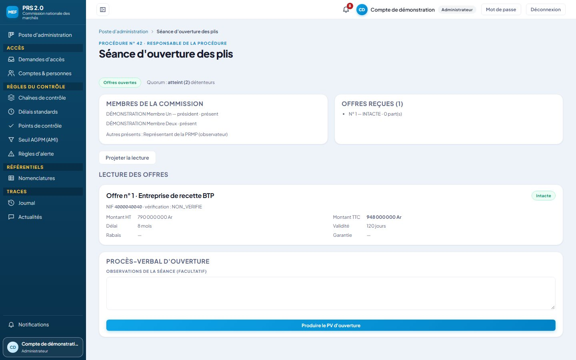
SÉANCE · RESPONSABLE
Toutes les offres s’ouvrent ensemble
QUI
Le responsable de la procédure.
CE QUI SE PASSE
Au quorum, chaque offre est vérifiée par son empreinte, déchiffrée et comparée aux pièces attendues.
Les offres retirées ou remplacées ne s’ouvrent jamais.
PRS 2.0 · Les fonctionnalités · La commission d’appel d’offres · 21

Slide 22
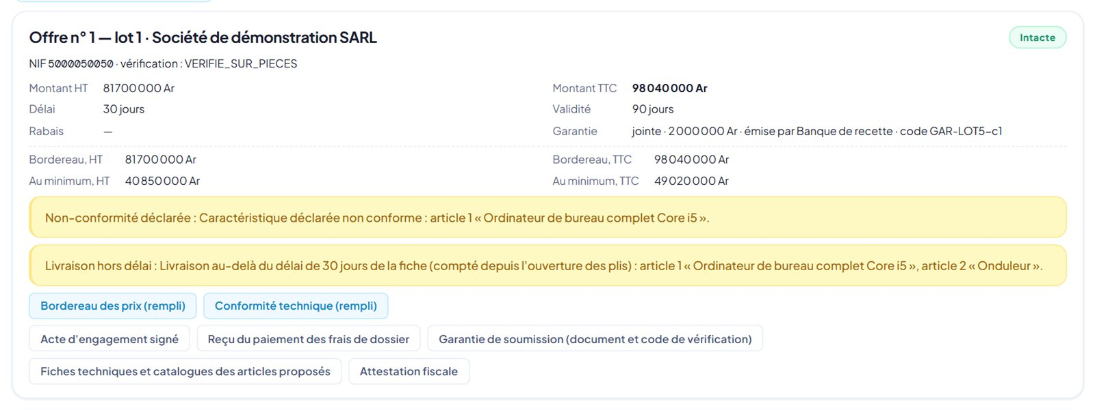
SÉANCE · MEMBRE
La lecture d’une offre remplie : fournitures
QUI
Les membres de la commission.
CE QUI SE PASSE
Les totaux recalculés par le serveur ; les alertes (non-conformité, livraison hors délai) ; le bordereau et la conformité remplis, en PDF.
PRS 2.0 · Les fonctionnalités · La commission d’appel d’offres · 22

Slide 23
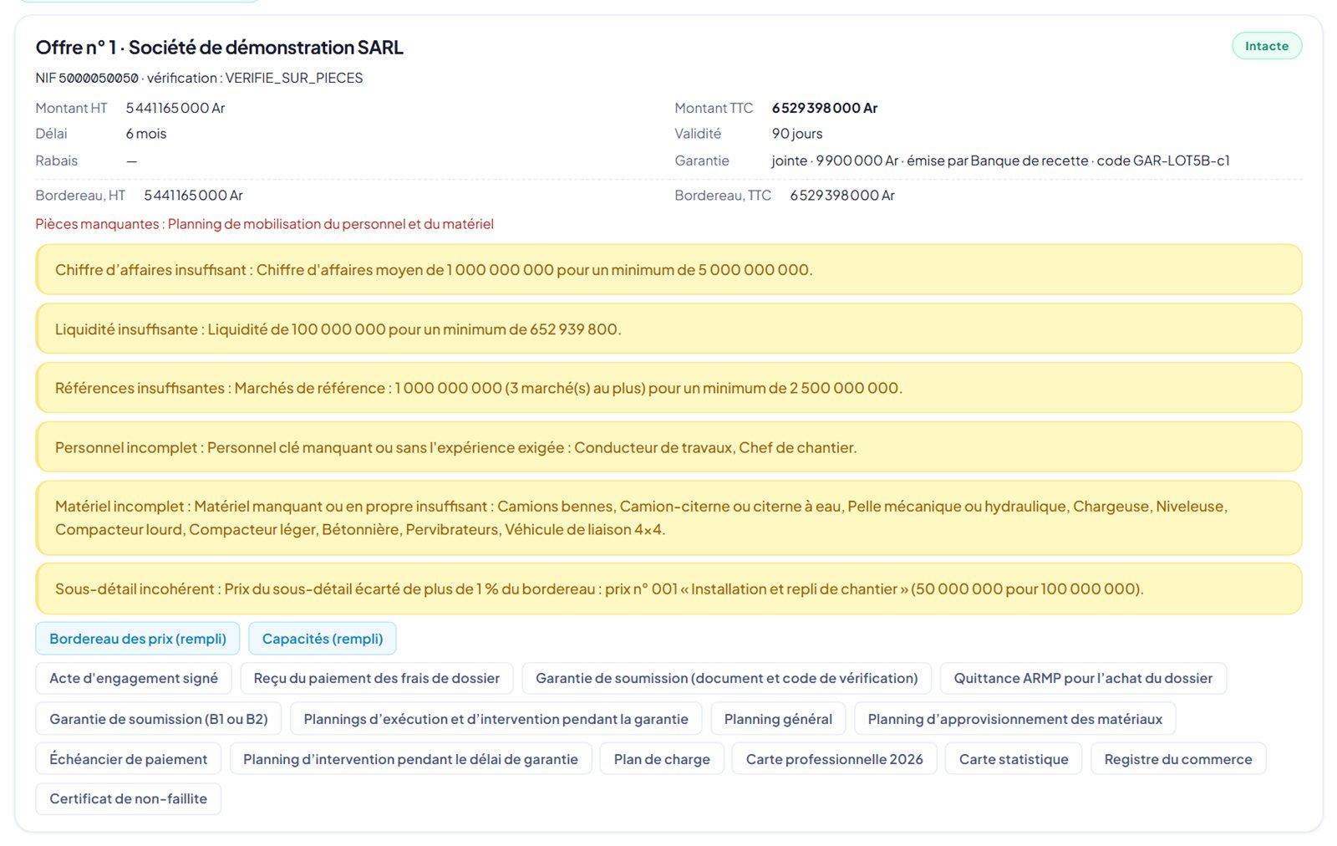
SÉANCE · MEMBRE
La lecture d’une offre remplie : travaux
QUI
Les membres de la commission.
CE QUI SE PASSE
Une offre en défaut : chiffre d’affaires, liquidité, références, personnel, matériel, sous-détail — des alertes, jamais un rejet.
PRS 2.0 · Les fonctionnalités · La commission d’appel d’offres · 23

Slide 24
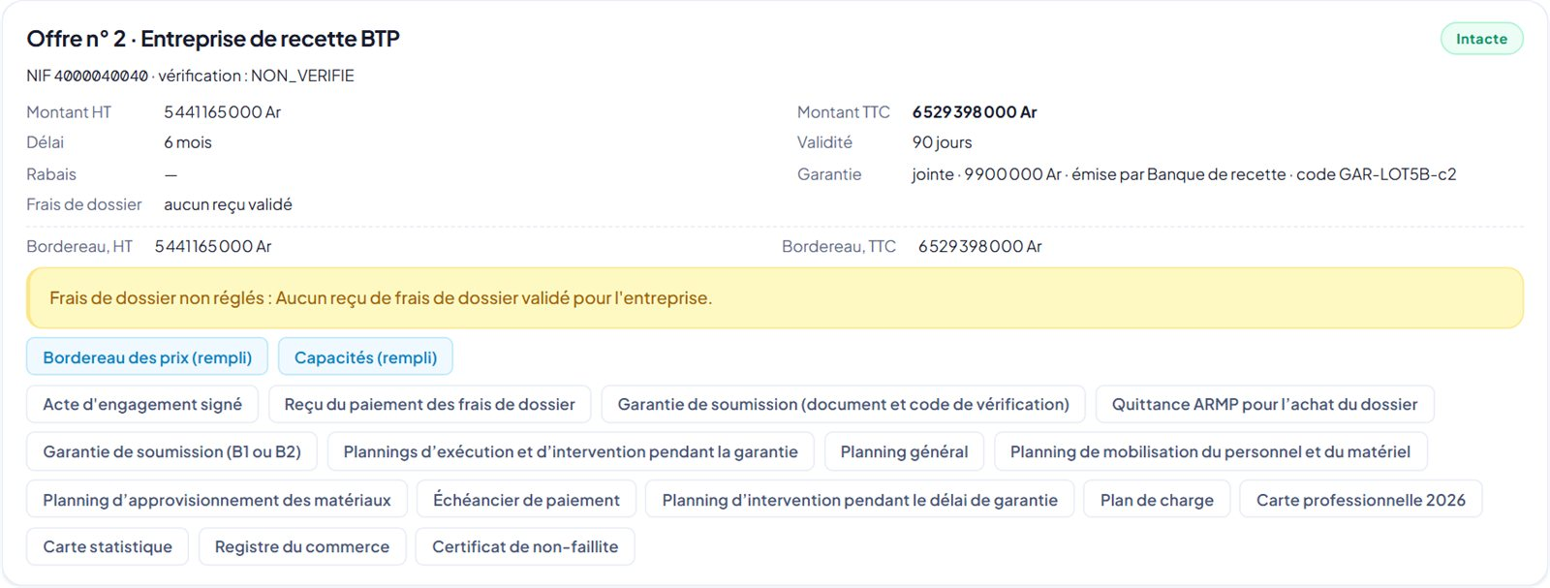
SÉANCE · MEMBRE
Les frais de dossier, lus en séance
QUI
Les membres de la commission.
CE QUI SE PASSE
La ligne « Frais de dossier » de chaque offre ; sans reçu validé, l’alerte « Frais de dossier non réglés ».
PRS 2.0 · Les fonctionnalités · La commission d’appel d’offres · 24

Slide 25
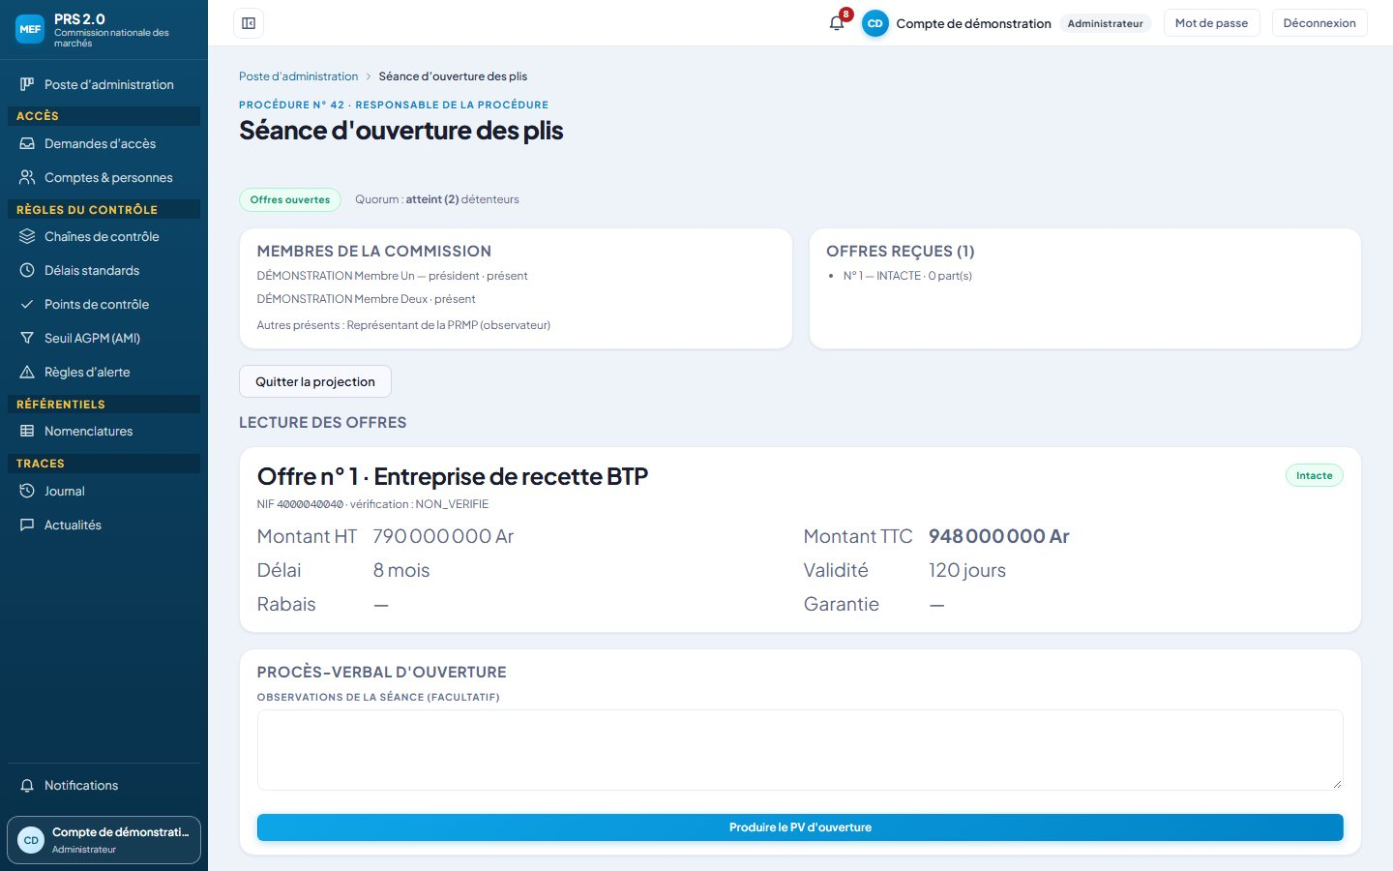
SÉANCE · RESPONSABLE
La lecture, projetée
QUI
Le responsable de la procédure, pour la salle.
CE QUI SE PASSE
Offre par offre : soumissionnaire, montants, délai, garantie, pièces manquantes, alertes — en grand pour la salle.
PRS 2.0 · Les fonctionnalités · La commission d’appel d’offres · 25

Slide 26
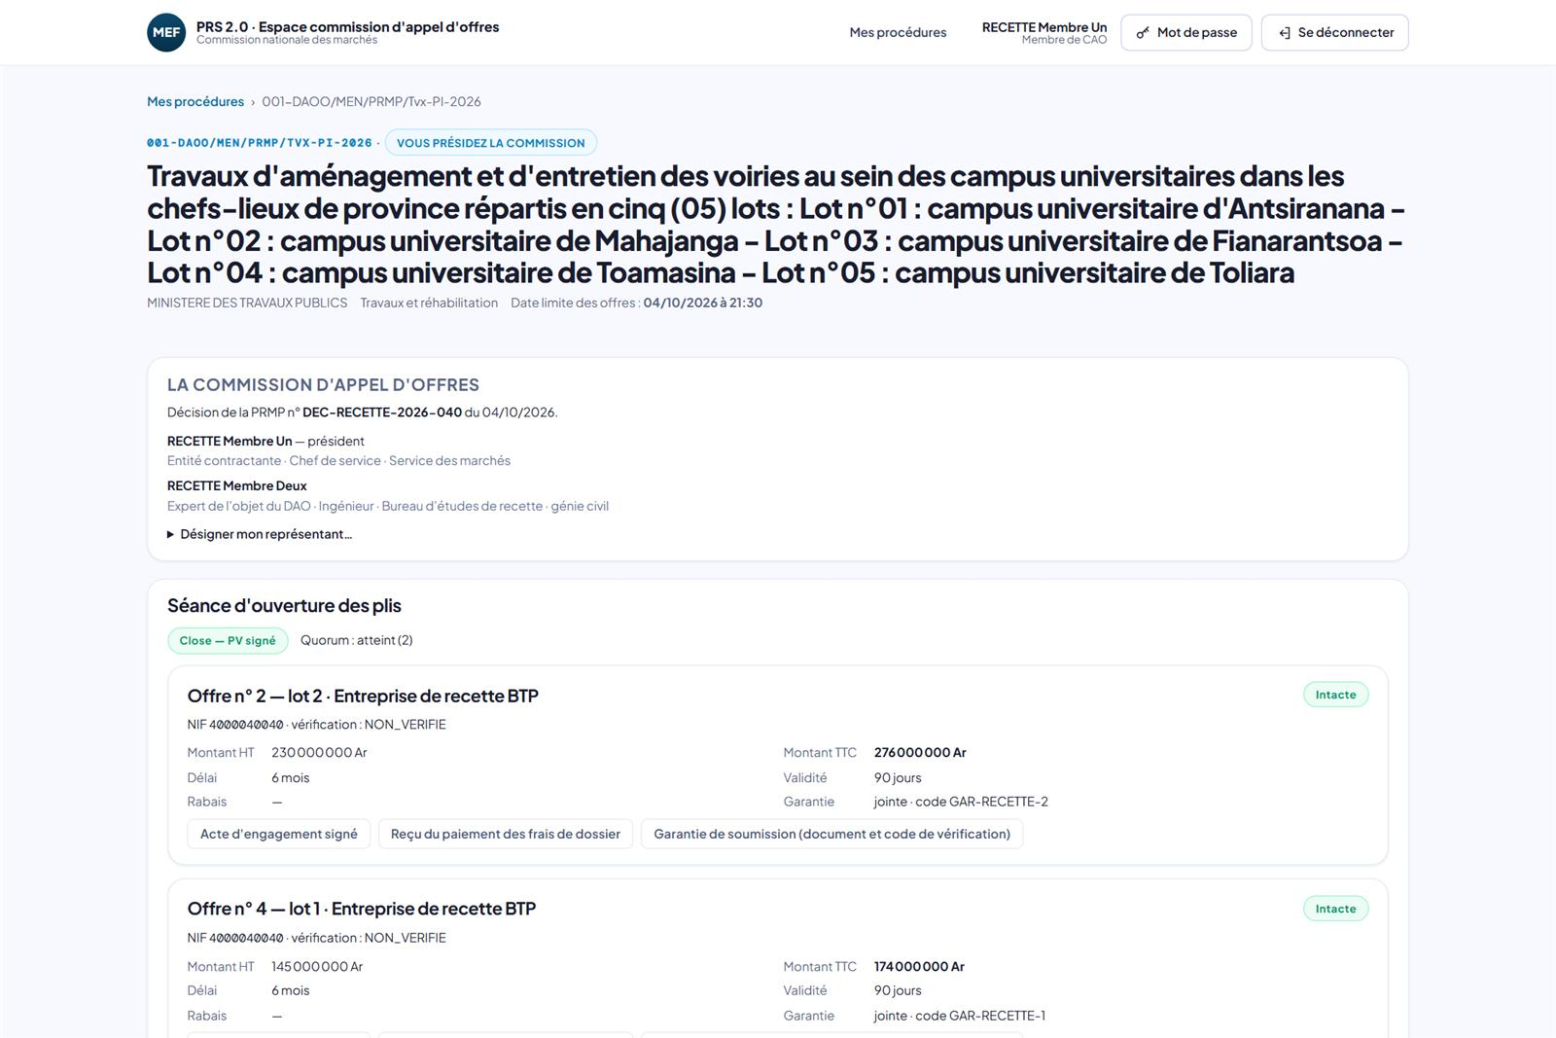
COMMISSION D’APPEL D’OFFRES · MEMBRE
Les pièces, pour la commission seule
QUI
Un membre de la commission.
CE QUI SE PASSE
La lecture de chaque offre ouverte : NIF et état de sa vérification, montants hors taxes et toutes taxes, délai, validité, rabais, garantie.
Seuls les membres ouvrent les pièces : acte d’engagement signé, reçu des frais de dossier, garantie de soumission.
PRS 2.0 · Les fonctionnalités · La commission d’appel d’offres · 26

Slide 27
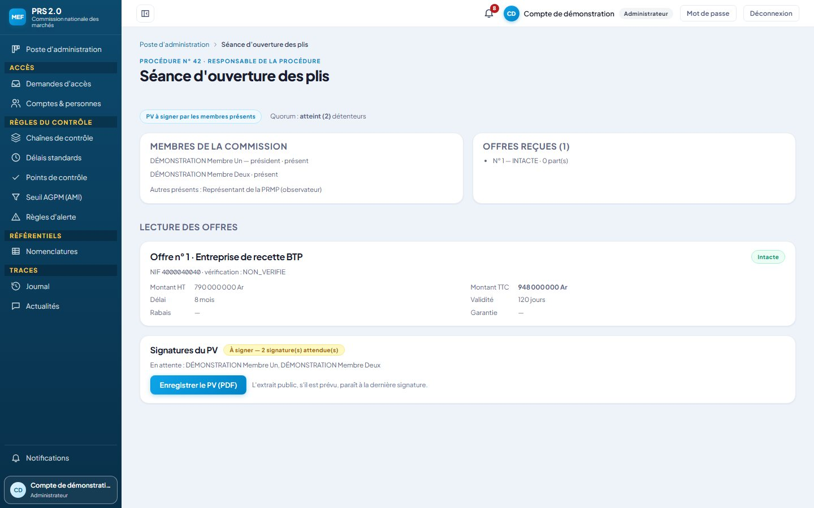
SÉANCE · RESPONSABLE
Le PV d’ouverture, à signer
QUI
Le responsable de la procédure.
CE QUI SE PASSE
Le responsable produit le PV ; il attend la signature de chaque membre présent.
Capture du 09/10 : l’écran porte aujourd’hui, en plus, le quorum de la commission (voir ci-après).
PRS 2.0 · Les fonctionnalités · La commission d’appel d’offres · 27

Slide 28
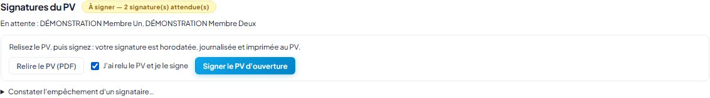
SÉANCE · MEMBRE
Signer le PV en ligne
QUI
Le membre de la commission.
CE QUI SE PASSE
Relire le PV, puis signer : la signature est horodatée et imprimée au PV.
Le président peut constater l’empêchement d’un membre, avec un motif, tant que le quorum reste atteignable.
PRS 2.0 · Les fonctionnalités · La commission d’appel d’offres · 28

Slide 29
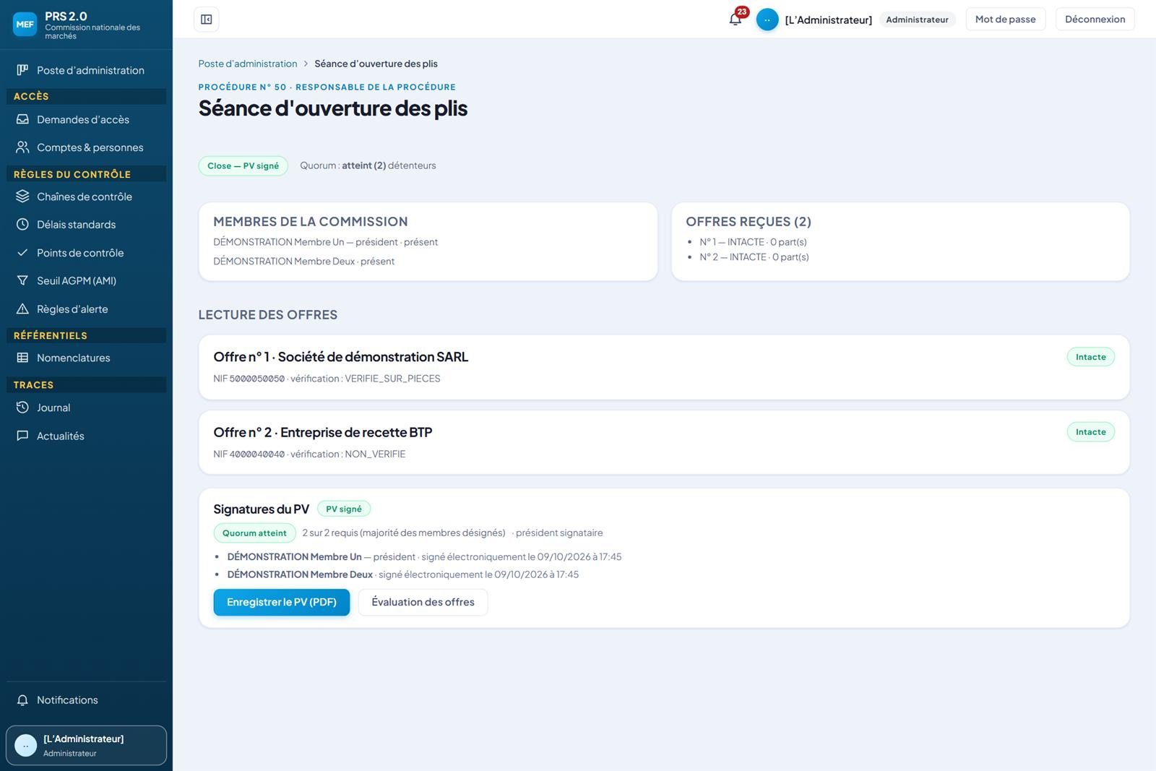
PRESTATIONS INTELLECTUELLES · RESPONSABLE
Le PV signé, quorum atteint
QUI
Le responsable de la procédure.
CE QUI SE PASSE
La séance des enveloppes techniques d’une consultation de prestations intellectuelles : les offres sont lues sans aucun montant.
« Quorum atteint — 2 sur 2 requis (majorité des membres désignés) · président signataire » ; chaque signature électronique datée.
Le PV s’enregistre en PDF ; l’évaluation des offres s’ouvre.
PRS 2.0 · Les fonctionnalités · La commission d’appel d’offres · 29

Slide 30
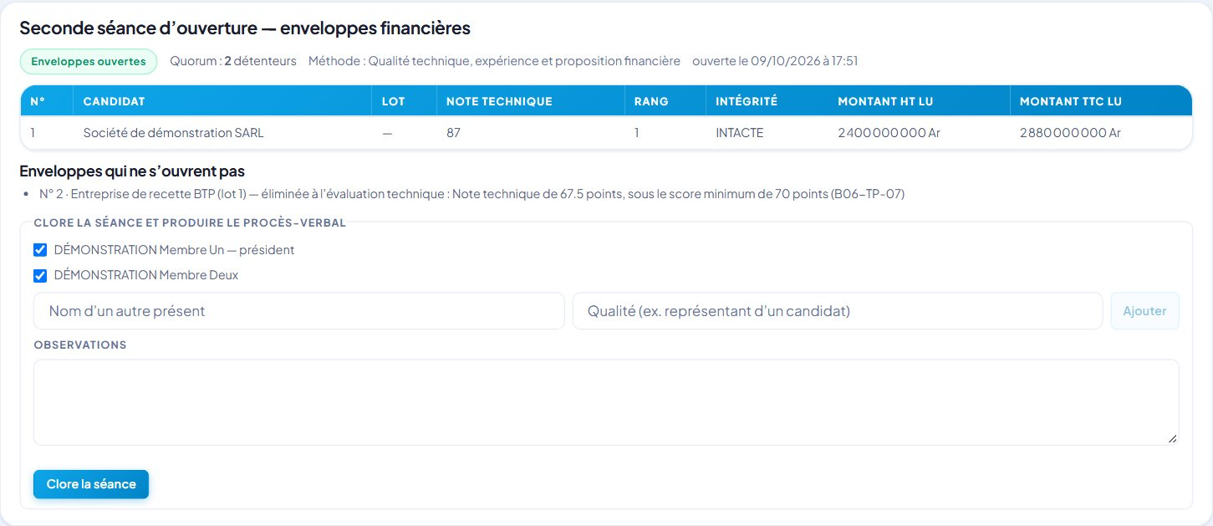
PRESTATIONS INTELLECTUELLES · RESPONSABLE
La seconde séance : les enveloppes financières
QUI
Le responsable de la procédure.
CE QUI SE PASSE
Après l’arrêt de l’évaluation technique, seules s’ouvrent les enveloppes financières des propositions qualifiées, avec les mêmes clés ; les autres restent scellées, avec leur motif.
Montants lus, présents, observations ; le PV se signe comme celui de la première séance.
PRS 2.0 · Les fonctionnalités · La commission d’appel d’offres · 30

Slide 31
ÉTAPE 08
Évaluer les offres
Du PV d’ouverture signé au rapport d’évaluation
PRS 2.0 · Les fonctionnalités · La commission d’appel d’offres · 31

Slide 32
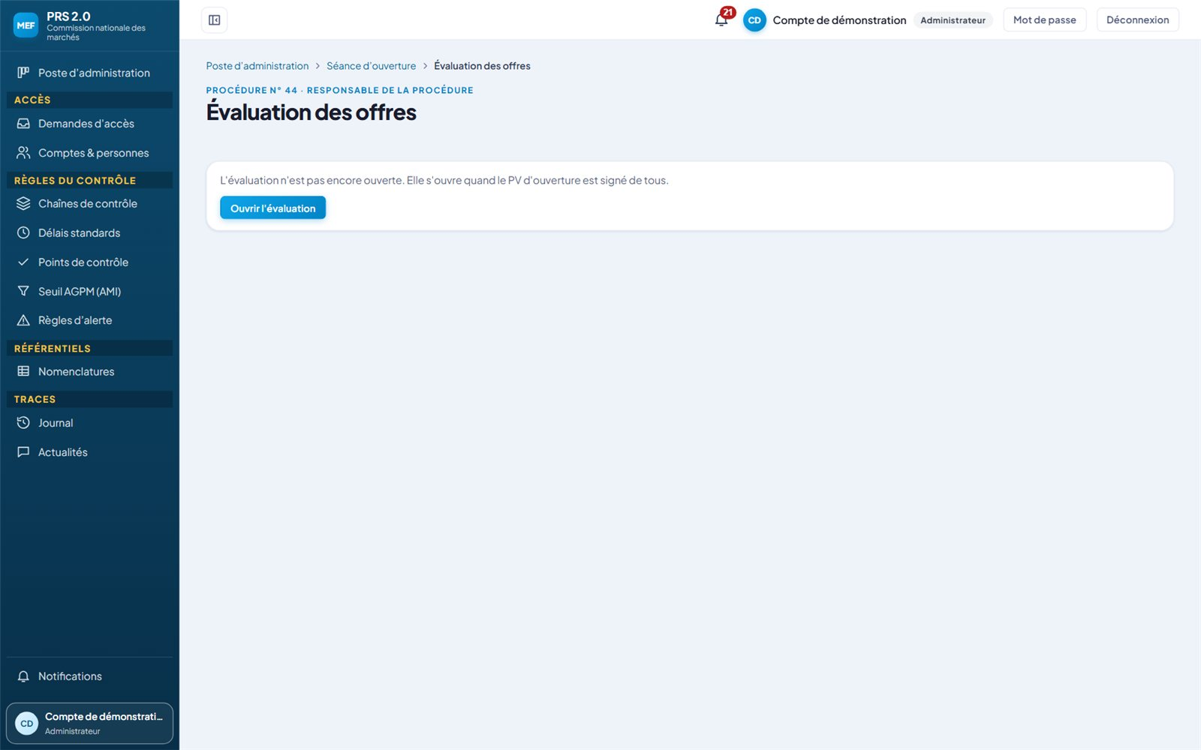
OUVRIR · RESPONSABLE DE LA PROCÉDURE
L’évaluation, avant son ouverture
QUI
Le responsable de la procédure.
CE QUI SE PASSE
Elle s’ouvre quand le PV d’ouverture est signé de tous ; avant, l’application le refuse et l’écran le dit.
Une fois ouverte, les membres de la commission et la PRMP en sont avertis.
PRS 2.0 · Les fonctionnalités · La commission d’appel d’offres · 32

Slide 33
OUVRIR · MEMBRE DE LA COMMISSION
L’entrée depuis l’espace de la commission
QUI
Les membres de la commission d’appel d’offres.
CE QUI SE PASSE
Sur la page de la procédure, « Ouvrir l’évaluation » conduit à l’écran de travail de la commission.
« Mes procédures » compte les évaluations en cours et les rapports à signer.
PRS 2.0 · Les fonctionnalités · La commission d’appel d’offres · 33

Slide 34
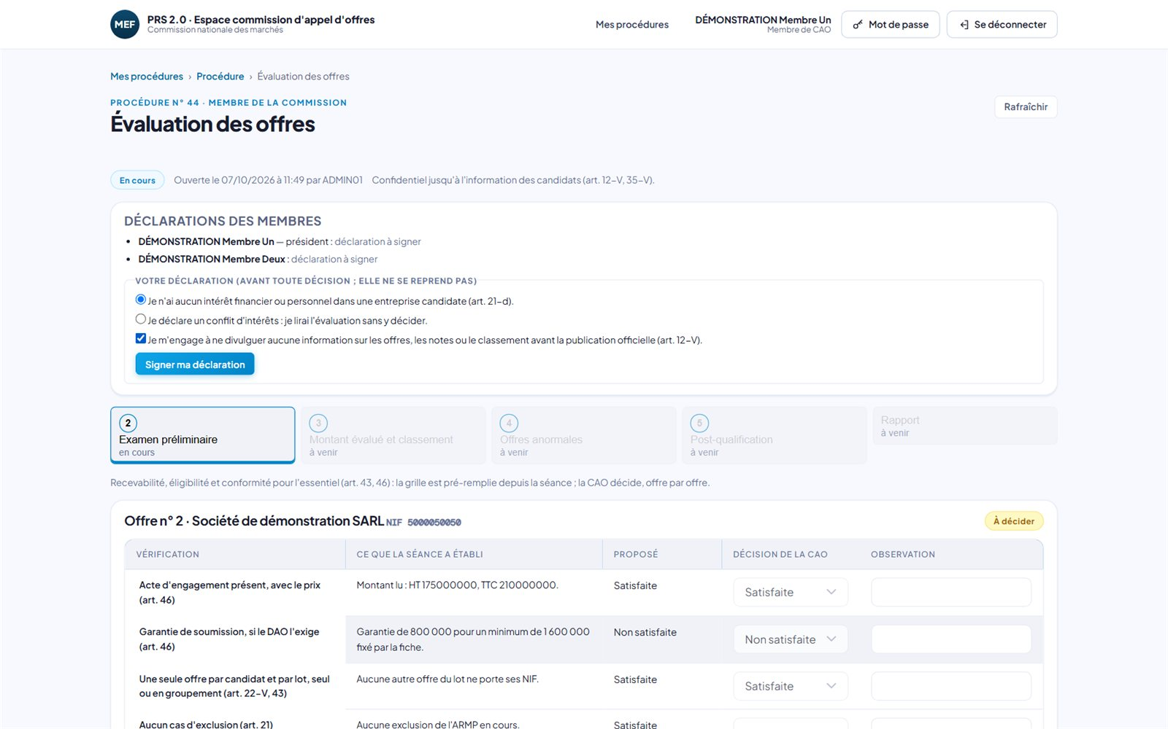
OUVRIR · MEMBRE DE LA COMMISSION
La déclaration préalable
QUI
Chaque membre, président compris.
CE QUI SE PASSE
Absence de conflit d’intérêts (art. 21-d) et engagement de confidentialité (art. 12-V) : avant toute décision, et elle ne se reprend pas.
Un membre qui déclare un conflit lit l’évaluation, mais n’y décide rien.
PRS 2.0 · Les fonctionnalités · La commission d’appel d’offres · 34

Slide 35
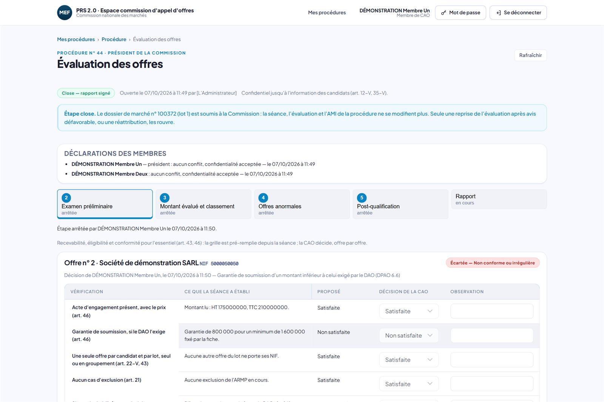
EXAMEN PRÉLIMINAIRE · COMMISSION
La grille de l’offre, et sa décision
QUI
Les membres de la commission ; le président arrête l’étape.
CE QUI SE PASSE
Neuf vérifications, chacune avec « ce que la séance a établi » et une proposition ; la commission confirme ou corrige.
Ici, l’offre n° 2 est écartée — non conforme : garantie de 800 000 Ar pour un minimum de 1 600 000 Ar, avec la clause du DAO visée (DPAO 6.6).
Chaque décision porte son auteur et son heure ; l’étape arrêtée porte celui qui l’a arrêtée.
PRS 2.0 · Les fonctionnalités · La commission d’appel d’offres · 35

Slide 36
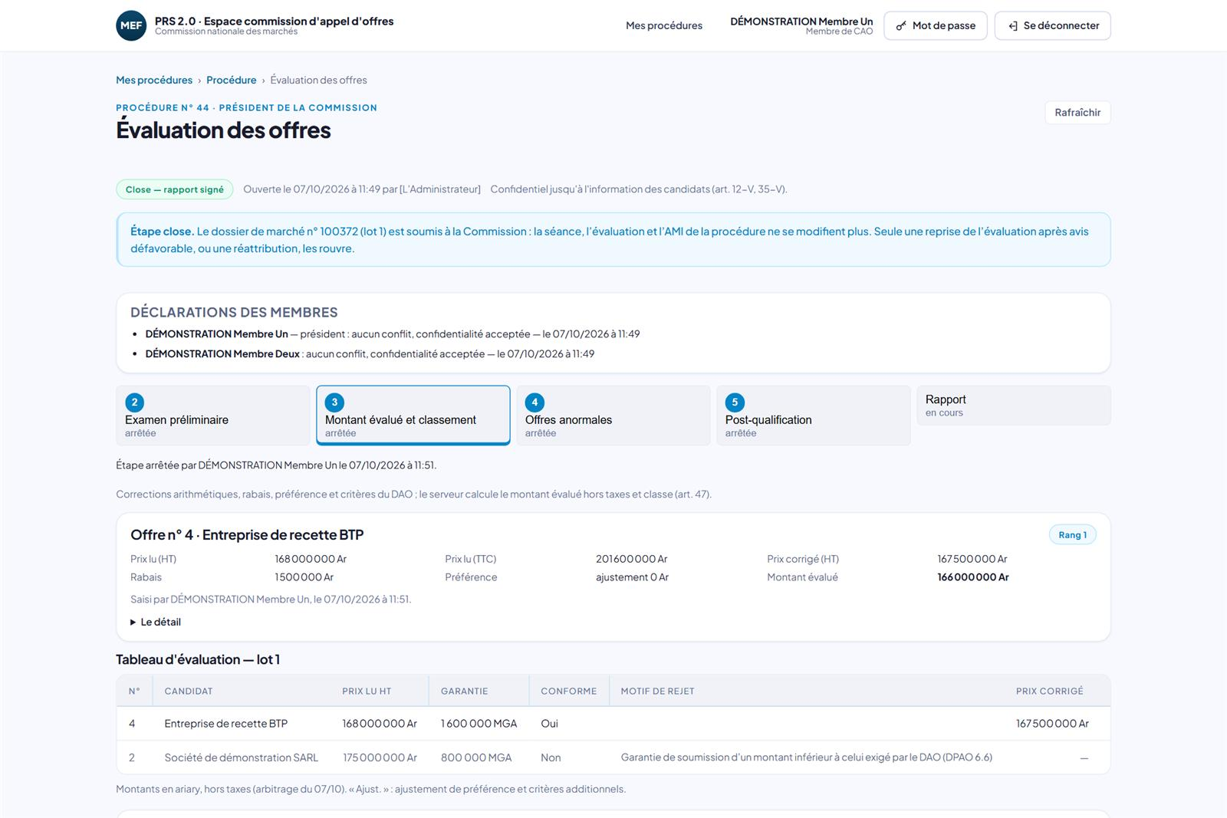
MONTANT ÉVALUÉ · COMMISSION
Le montant évalué et le tableau du guide
QUI
Les membres de la commission.
CE QUI SE PASSE
Pour l’offre n° 4 : prix lu 168 000 000 Ar HT, prix corrigé 167 500 000 Ar, rabais 1 500 000 Ar, montant évalué 166 000 000 Ar, rang 1.
Le tableau d’évaluation du guide : une ligne par offre, du prix lu au montant évalué, au rang et à la qualification ; l’offre écartée y garde son motif.
Tous les montants en ariary, hors taxes.
PRS 2.0 · Les fonctionnalités · La commission d’appel d’offres · 36

Slide 37
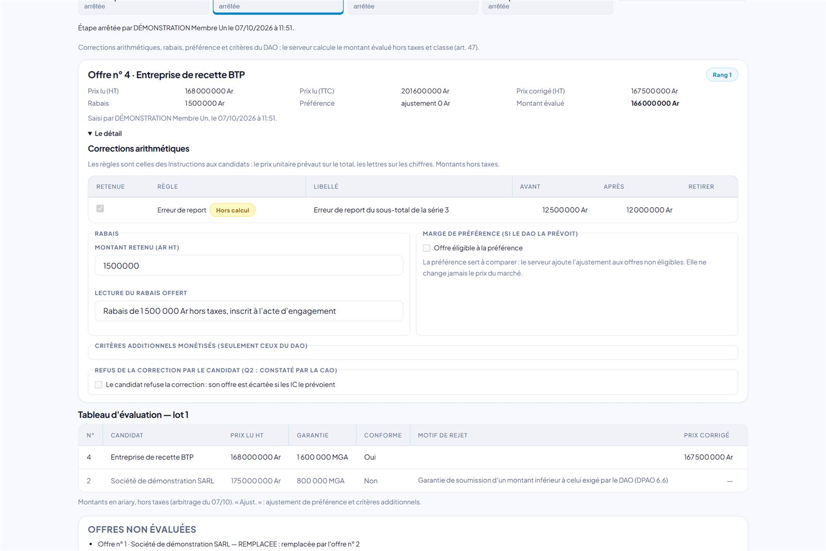
MONTANT ÉVALUÉ · COMMISSION
Les corrections, dont une hors calcul
QUI
Les membres de la commission.
CE QUI SE PASSE
Le prix unitaire prévaut sur le total, les lettres sur les chiffres : ces corrections ne peuvent que reprendre celles que l’application a calculées.
Une erreur de report du sous-total, que l’application ne calcule pas, se lit « Hors calcul » : elle exige un motif et sera signalée au contrôle du dossier de marché.
Rabais lu sur l’acte d’engagement, marge de préférence et critères additionnels du DAO — eux seuls —, refus de la correction par le candidat.
PRS 2.0 · Les fonctionnalités · La commission d’appel d’offres · 37

Slide 38
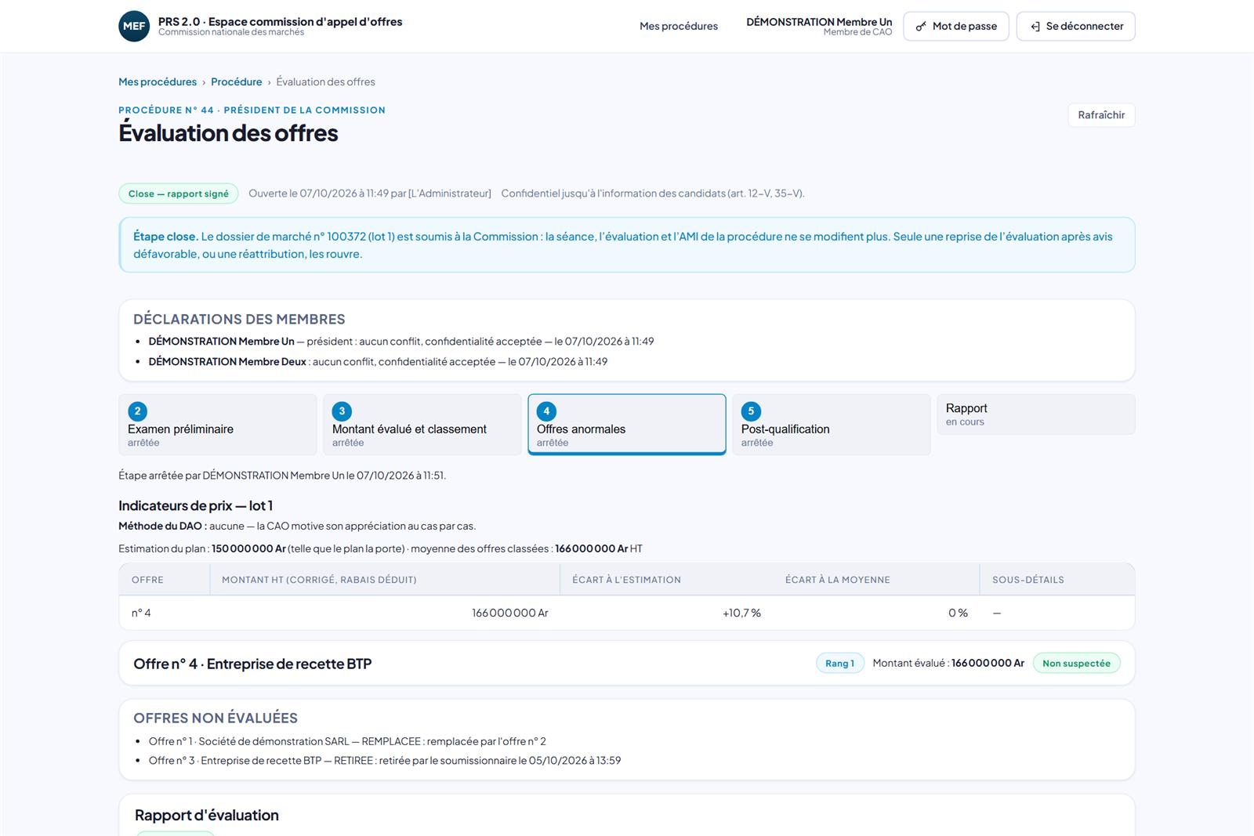
OFFRES ANORMALES · COMMISSION
Les indicateurs de prix
QUI
Les membres de la commission.
CE QUI SE PASSE
Pour chaque offre classée : l’écart à l’estimation du plan et à la moyenne des offres ; ici +10,7 % sur une estimation de 150 000 000 Ar.
Sans méthode fixée par le DAO, la commission motive son appréciation au cas par cas : ce sont des indicateurs, jamais une décision.
L’offre est jugée « non suspectée ».
PRS 2.0 · Les fonctionnalités · La commission d’appel d’offres · 38

Slide 39
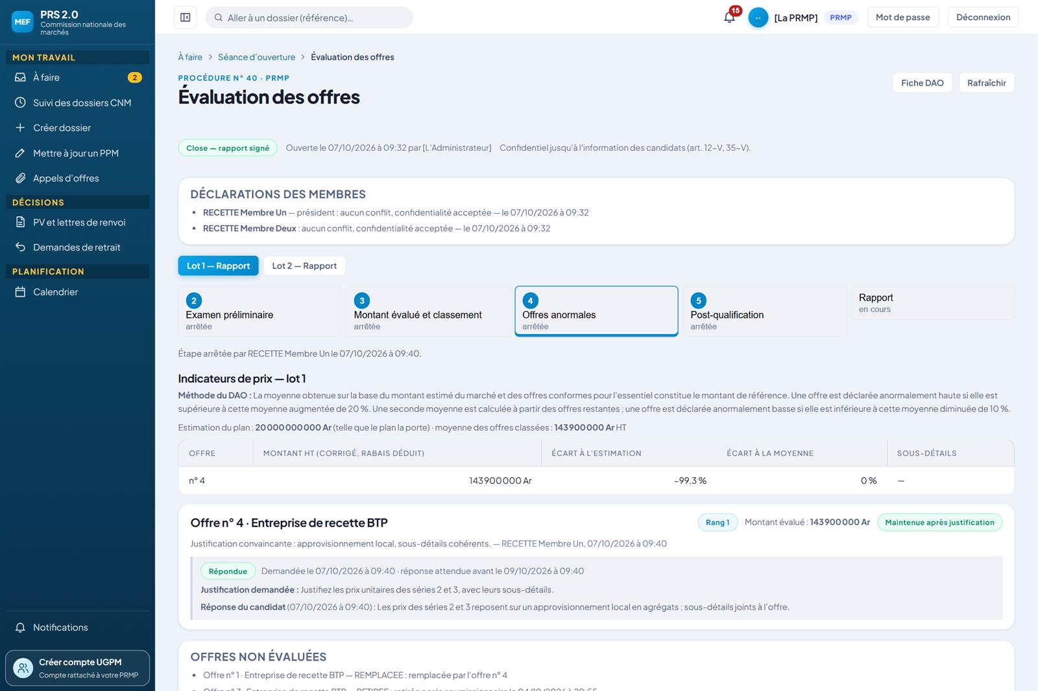
OFFRES ANORMALES · PRMP ET COMMISSION
Une offre maintenue après justification
QUI
La PRMP demande ; le candidat répond ; la commission décide.
CE QUI SE PASSE
La méthode du DAO est rappelée en clair : moyenne de référence, seuils de 20 % au-dessus et de 10 % au-dessous.
La justification demandée, son échéance, la réponse du candidat : la commission maintient l’offre, motif à l’appui.
Faute de réponse à l’échéance, l’offre porterait la mention « Défaut de réponse » : le silence vaut refus de justifier (art. 48).
PRS 2.0 · Les fonctionnalités · La commission d’appel d’offres · 39

Slide 40
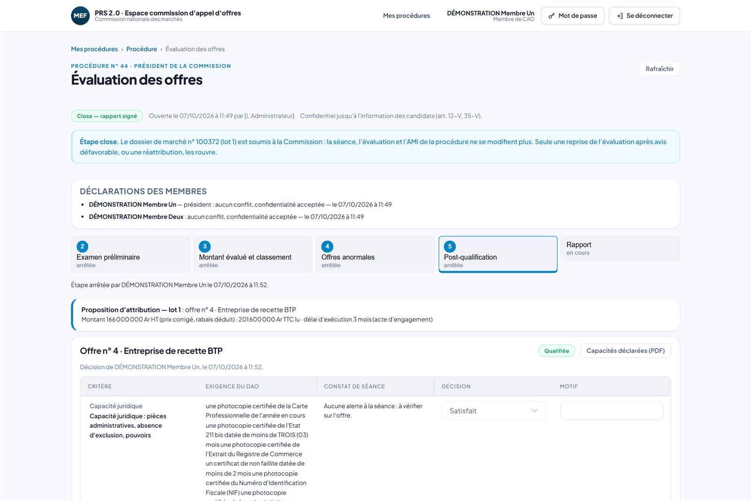
POST-QUALIFICATION · COMMISSION
La post-qualification et la proposition
QUI
Les membres de la commission ; le président arrête l’étape.
CE QUI SE PASSE
La proposition d’attribution du lot : offre n° 4, 166 000 000 Ar HT (prix corrigé, rabais déduit), délai de 3 mois tiré de l’acte d’engagement.
Critère par critère : l’exigence du DAO, le constat de séance, la décision et son motif ; les capacités déclarées se lisent en PDF.
Une offre non qualifiée est écartée avec motif et clause : le tour passe à la suivante.
PRS 2.0 · Les fonctionnalités · La commission d’appel d’offres · 40

Slide 41
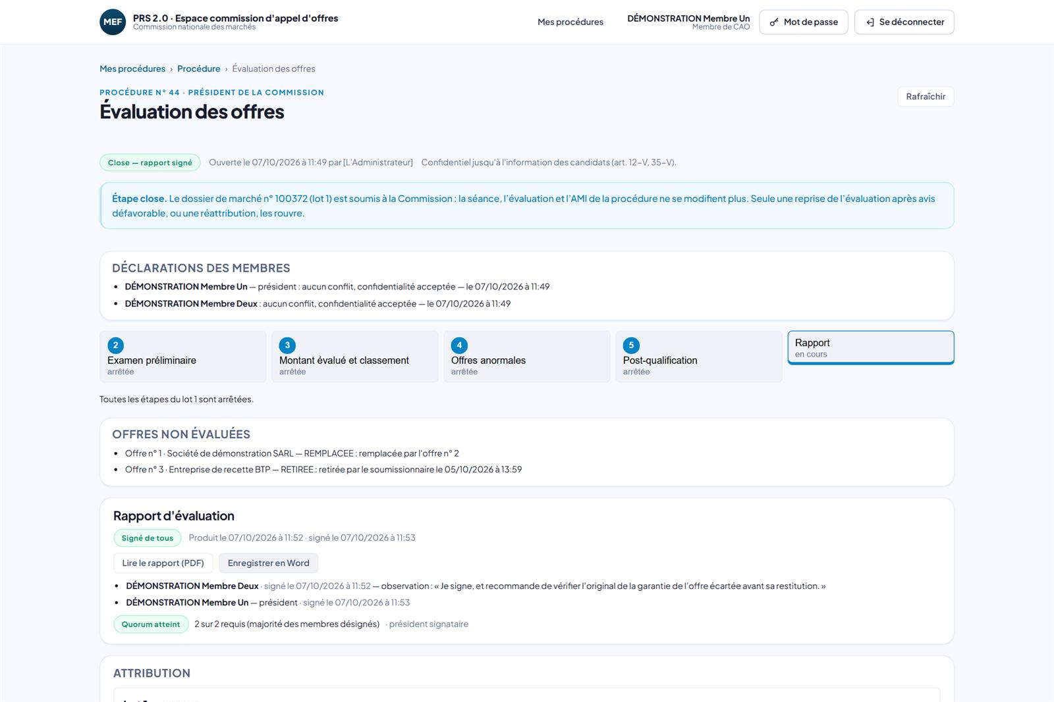
RAPPORT · COMMISSION
Le rapport signé, au quorum
QUI
Les membres signent ; le président est toujours requis.
CE QUI SE PASSE
« Signé de tous » : produit et signé le même jour, lisible en PDF et en Word.
Chaque signature est datée ; un membre y porte une observation qui va au rapport.
« Quorum atteint : 2 sur 2 requis (majorité des membres désignés), président signataire ».
PRS 2.0 · Les fonctionnalités · La commission d’appel d’offres · 41

Slide 42
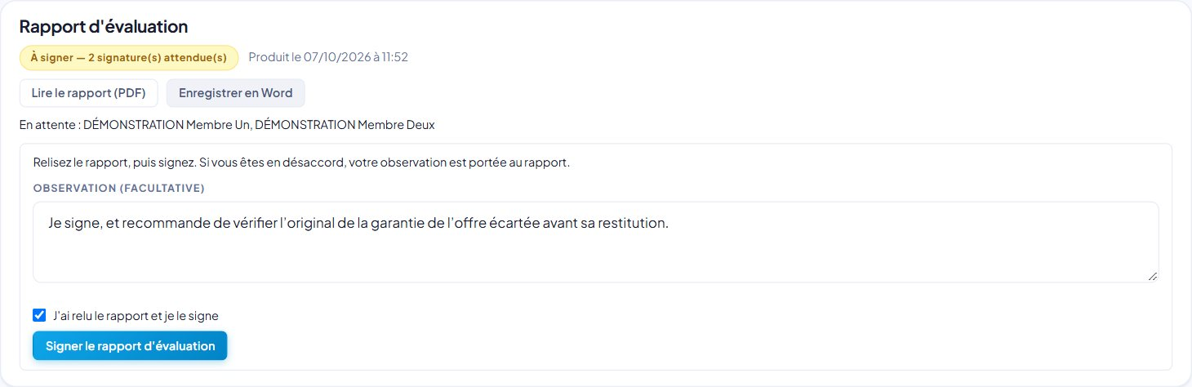
RAPPORT · MEMBRE DE LA COMMISSION
Signer, avec une observation
QUI
Chaque membre qui n’a pas déclaré de conflit.
CE QUI SE PASSE
Le membre relit le rapport, puis signe : signature électronique simple, horodatée.
En désaccord, il porte son observation au rapport ; un empêchement est constaté par le président, avec un motif.
PRS 2.0 · Les fonctionnalités · La commission d’appel d’offres · 42

Slide 43
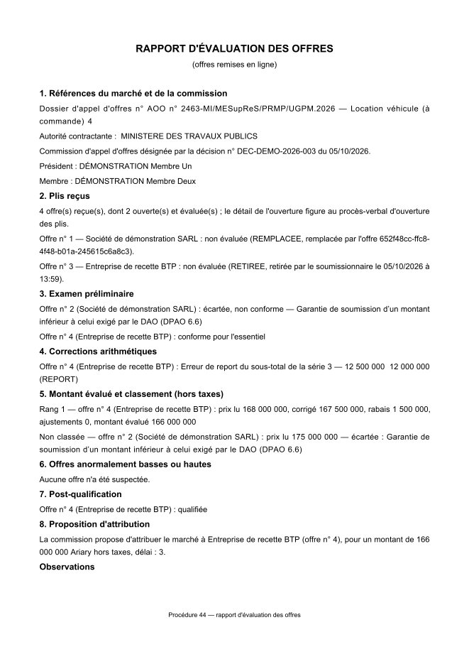
RAPPORT · DOCUMENT
Le rapport, sur le plan du guide
QUI
Produit par l’application ; non public.
CE QUI SE PASSE
Références et commission, plis reçus, puis lot par lot : examen préliminaire, corrections, montant évalué et classement, offres anormales, post-qualification, proposition d’attribution.
Puis les signatures et les annexes : déclarations des membres, échanges avec les candidats.
PRS 2.0 · Les fonctionnalités · La commission d’appel d’offres · 43

Slide 44
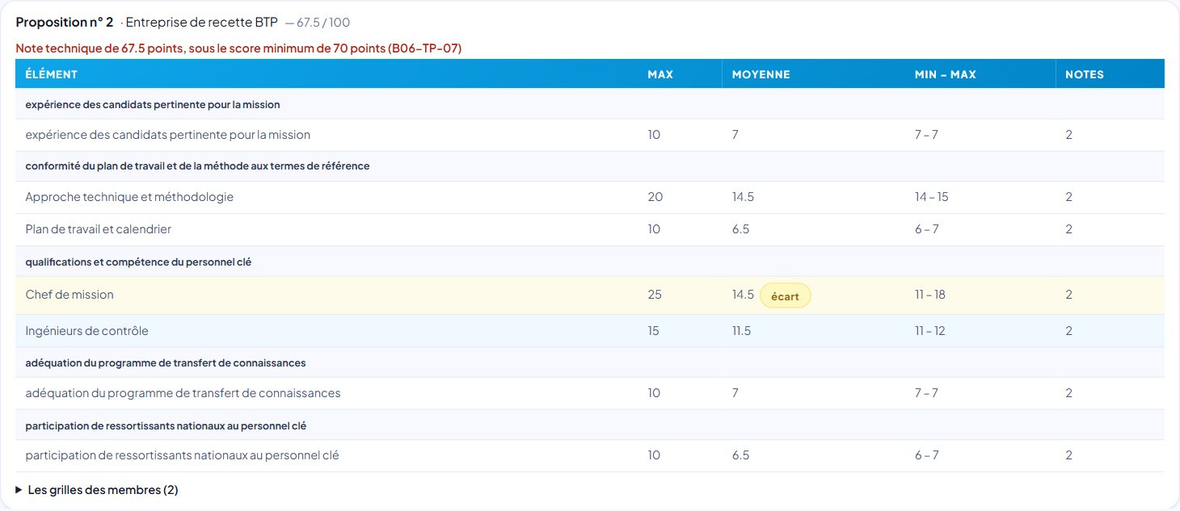
PRESTATIONS INTELLECTUELLES · MEMBRE
La grille technique d’un membre
QUI
Chaque membre sans conflit.
CE QUI SE PASSE
Chaque membre note chaque élément de la grille de la fiche et motive ; la moyenne, le minimum et le maximum s’affichent.
Une ligne est signalée quand la note la plus haute et la plus basse s’écartent de plus de 20 % du maximum.
PRS 2.0 · Les fonctionnalités · La commission d’appel d’offres · 44

Slide 45
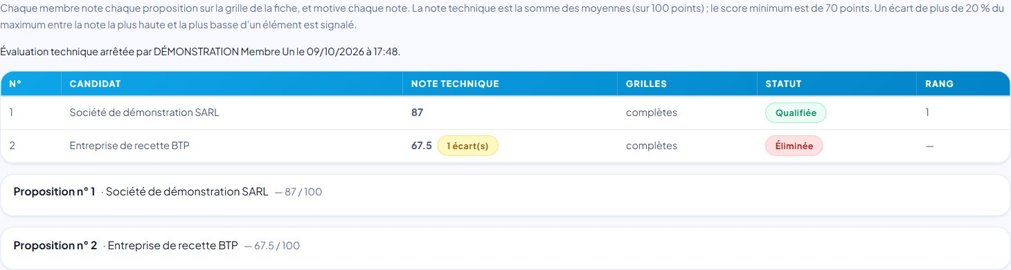
PRESTATIONS INTELLECTUELLES · COMMISSION
Le classement technique
QUI
La commission ; le président arrête.
CE QUI SE PASSE
La note technique, somme des moyennes ; les grilles reçues ou complètes ; le rang.
Sous le score minimum, la proposition est éliminée : ici 67,5 points pour un minimum de 70.
PRS 2.0 · Les fonctionnalités · La commission d’appel d’offres · 45

Slide 46
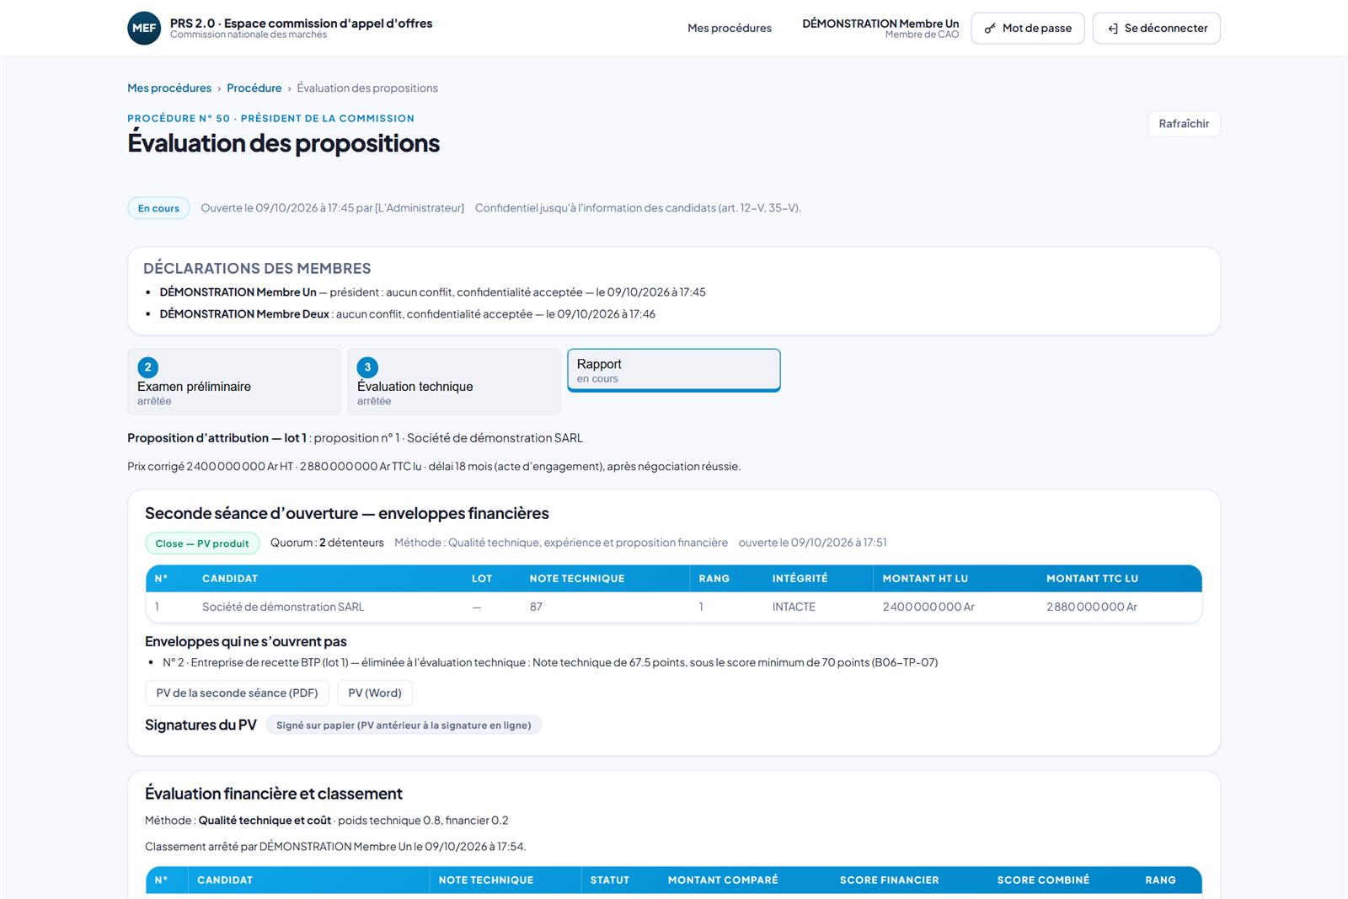
PRESTATIONS INTELLECTUELLES · COMMISSION
La seconde séance et le classement financier
QUI
La commission.
CE QUI SE PASSE
La seconde séance n’ouvre que l’enveloppe financière de la proposition retenue ; l’enveloppe éliminée à l’évaluation technique ne s’ouvre pas, et la raison est écrite.
Méthode qualité-coût, poids technique 0,8 et financier 0,2 : le classement est arrêté par le président.
PRS 2.0 · Les fonctionnalités · La commission d’appel d’offres · 46

Slide 47
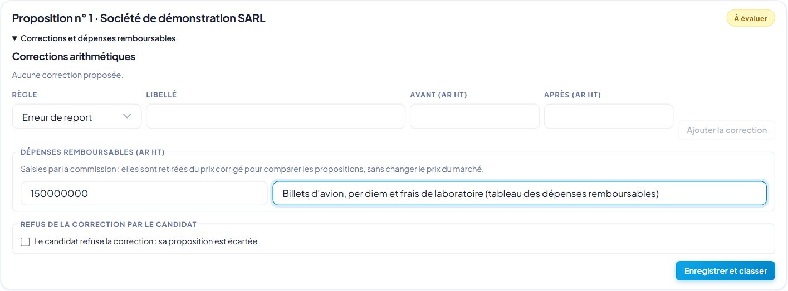
PRESTATIONS INTELLECTUELLES · MEMBRE
La saisie d’une enveloppe financière
QUI
Les membres de la commission.
CE QUI SE PASSE
Corrections arithmétiques et dépenses remboursables, saisies par la commission : le montant comparé en découle.
Ces dépenses servent à comparer les propositions ; elles ne changent pas le prix du marché.
PRS 2.0 · Les fonctionnalités · La commission d’appel d’offres · 47

Slide 48
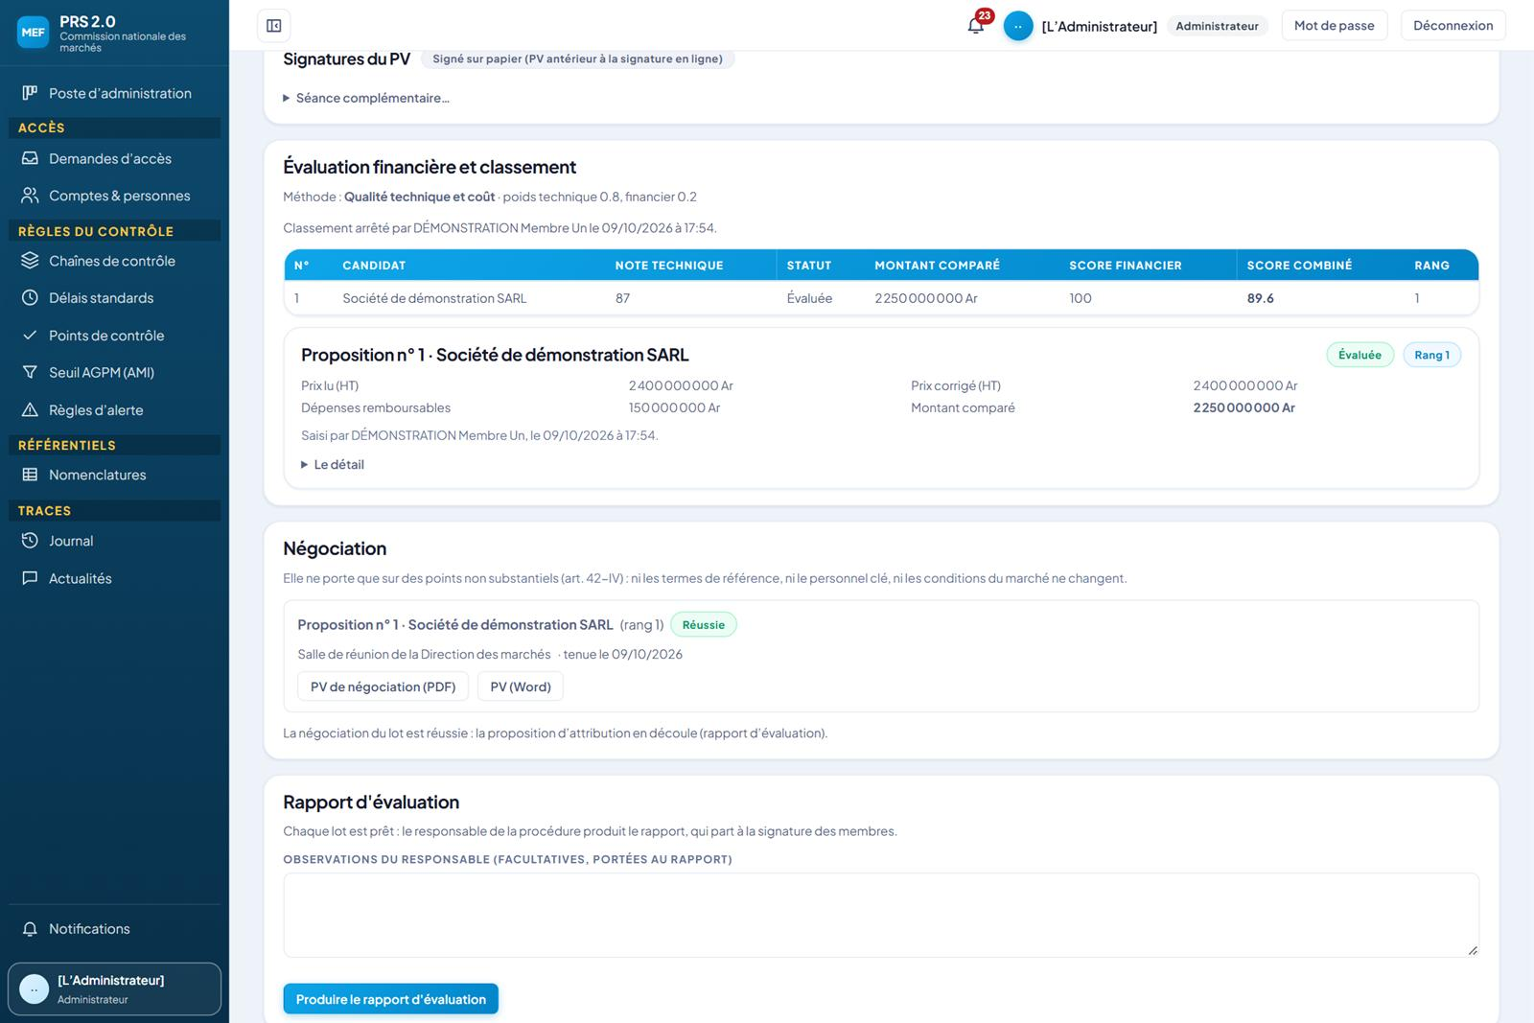
PRESTATIONS INTELLECTUELLES · RESPONSABLE
La négociation réussie, le rapport à produire
QUI
Le responsable de la procédure.
CE QUI SE PASSE
Prix lu et corrigé 2 400 000 000 Ar HT, dépenses remboursables 150 000 000 Ar : montant comparé 2 250 000 000 Ar, score combiné 89,6, rang 1.
La négociation est réussie ; son PV se lit en PDF et en Word, et la proposition d’attribution en découle.
Chaque lot étant prêt, le responsable produit le rapport, avec ses observations facultatives.
PRS 2.0 · Les fonctionnalités · La commission d’appel d’offres · 48

Slide 49

INFORMER · PUBLIC
Le résultat public de la procédure
QUI
Tout visiteur, sans compte.
CE QUI SE PASSE
Sur la page publique de la procédure : le résultat par lot — attributaire et montant hors taxes —, avec les dates de communication et d’affichage.
L’extrait du PV d’ouverture et les questions des candidats y restent lisibles ; l’avis d’attribution y paraîtra une fois publié.
PRS 2.0 · Les fonctionnalités · La commission d’appel d’offres · 49

Slide 50
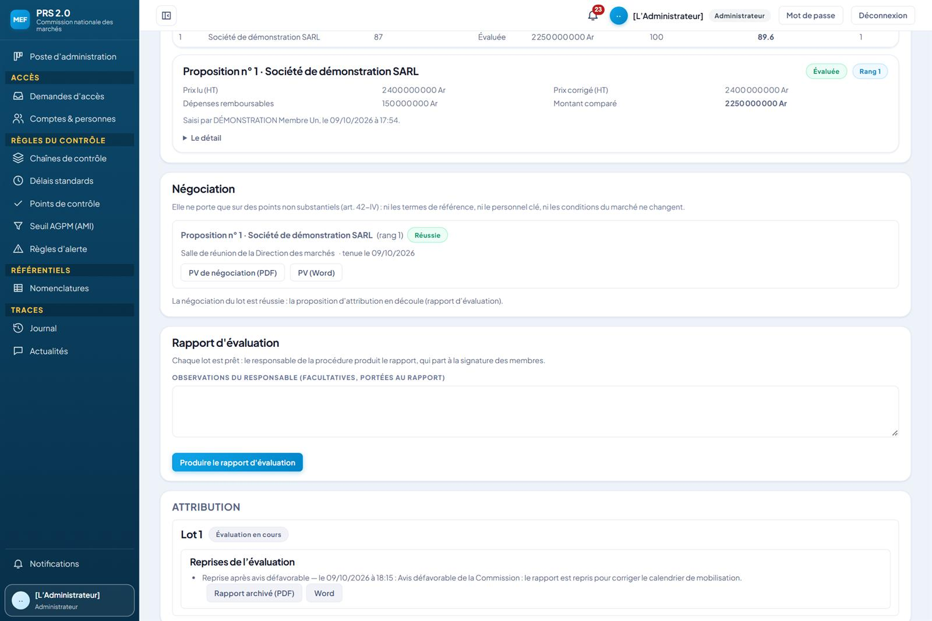
APRÈS UN AVIS DÉFAVORABLE · RESPONSABLE
L’évaluation reprise, le rapport archivé
QUI
La PRMP reprend ; la commission refait le rapport.
CE QUI SE PASSE
« Reprise après avis défavorable », datée et motivée : le rapport est repris pour corriger le calendrier de mobilisation.
Le rapport signé précédent est archivé, lisible en PDF et en Word ; le lot revient « Évaluation en cours ».
Un nouveau rapport, puis un nouveau dossier de marché suivront.
PRS 2.0 · Les fonctionnalités · La commission d’appel d’offres · 50

Slide 51
LES RÈGLES À CONNAÎTRE
Ce que l’application applique pour la commission d’appel d’offres, le responsable et le dépositaire
76 règles de gestion, tirées des écrans présentés : ce que l’application vérifie, bloque ou trace.
PRS 2.0 · Les fonctionnalités · La commission d’appel d’offres · 51

Slide 52
LES FONCTIONNALITÉS · LA COMMISSION D’APPEL D’OFFRES
Les règles à connaître (1/16)
Règle | Ce qui s’applique
Les paramètres internes ne sortent jamais RG-DAO-56 | Détenteurs des parts, quorum de déchiffrement, date de la cérémonie, dépositaire de la part de secours : ils ne s’impriment dans aucun document. Seul le responsable de la procédure les lit et les modifie ; chaque modification est journalisée avec l’ancienne et la nouvelle valeur. La fiche n’en montre à tous que l’état.
Le quorum et la cérémonie des clés RG-DAO-58 | Le quorum de déchiffrement est compris entre 2 et le nombre de membres ; égal au nombre de membres, il est signalé (aucune perte tolérée). Une part de secours est générée par un dépositaire extérieur à la commission. La cérémonie des clés doit être close avant la publication de l’avis.
La signature de l’offre RG-DAO-51 | Pendant une procédure en ligne, le dépôt de l’offre depuis le compte authentifié du candidat, scellé par la plateforme, vaut signature de l’offre et de l’acte d’engagement ; les données particulières du DAO le disent. L’attributaire remet ensuite l’original signé de son acte d’engagement, avant la signature du marché. La signature électronique certifiée est une option réservée, sans effet pour l’instant ; la procédure papier n’est pas concernée.
Une déclaration propre à l’AMI RG-AMI-11 | Chaque membre de la commission d’appel d’offres signe une déclaration propre à l’AMI, avant toute décision ; elle ne se reprend pas. Un membre en conflit d’intérêts ne décide rien et ne signe pas le rapport.
Une notation collégiale et motivée RG-AMI-12 | Tout membre déclaré sans conflit note chaque expression critère par critère, de zéro aux points du critère, toujours avec un motif. Une nouvelle note remplace la précédente ; le journal garde chaque saisie.
PRS 2.0 · Les fonctionnalités · La commission d’appel d’offres · 52

Slide 53
LES FONCTIONNALITÉS · LA COMMISSION D’APPEL D’OFFRES
Les règles à connaître (2/16)
Règle | Ce qui s’applique
Écarter une expression, avec un motif RG-AMI-13 | Un membre peut écarter une expression avec un motif, ou la rétablir. Une expression écartée ne se note plus.
Qualifiée, puis classée par total RG-AMI-14 | Est qualifiée une expression notée sur tous les critères, non écartée, qui atteint la note minimale. L’application totalise sur 100 et classe les qualifiées par total décroissant.
Moins de qualifiés que de places : motiver RG-AMI-16 | S’il y a moins de qualifiées que de places, la liste s’arrête avec elles et le nombre est motivé au rapport ; la PRMP peut, à la place, relancer l’AMI.
Le président arrête la liste RG-AMI-15 | Une fois toutes les expressions non écartées notées, le président arrête la liste des premières qualifiées, dans la limite du nombre fixé par l’AMI. Une égalité au seuil se départage.
Le quorum de la commission RG-AMI-24 | L’arrêt de la liste restreinte exige le quorum de la commission (par défaut, plus de la moitié des membres désignés), le président ou son représentant toujours requis. Le rapport signé vaut procès-verbal de validation : il porte la date de la dernière signature, les membres et leur qualité, les empêchements, les exclus pour conflit d’intérêts et le quorum constaté.
PRS 2.0 · Les fonctionnalités · La commission d’appel d’offres · 53

Slide 54
LES FONCTIONNALITÉS · LA COMMISSION D’APPEL D’OFFRES
Les règles à connaître (3/16)
Règle | Ce qui s’applique
La commission désignée par la PRMP RG-OFF-25 | La PRMP constitue la commission d’appel d’offres par une décision, saisie par elle ou par son UGPM : au moins deux membres, un président parmi eux. Seuls les membres détiennent une part de clé. Ni la PRMP, ni l’UGPM, ni un contrôleur de la CNM, ni un candidat n’y siège.
La cérémonie des clés avant l’avis RG-OFF-27 | Chaque membre de la commission génère sa clé dans son navigateur ; le serveur ne détient jamais une clé privée en clair. L’avis (ou les lettres d’invitation) ne se publie qu’une fois la cérémonie des clés close.
Un quorum de clés entre deux et tous RG-OFF-28 | Le nombre de parts nécessaires pour ouvrir les offres est compris entre 2 et le nombre de détenteurs. S’il l’égale, un avertissement rappelle que la perte d’une seule part rendrait les offres illisibles. Ce quorum des clés est distinct du quorum de délibération de la commission (partie 07).
Le dépositaire génère la part de secours RG-OFF-29 | Le dépositaire, choisi librement pour chaque procédure, génère la part de secours sur son propre poste ; lui seul en connaît la phrase secrète. Il ne peut être ni la PRMP, ni une UGPM de la fiche, ni le responsable, ni un membre de la commission, ni un candidat.
Le dépositaire ne voit pas les offres RG-OFF-30 | Le dépositaire ne voit ni les offres, ni leurs pièces, ni le PV : seulement sa clé, l’état de la cérémonie et celui de la séance. Changer de dépositaire reste possible tant que les paramètres internes sont modifiables.
PRS 2.0 · Les fonctionnalités · La commission d’appel d’offres · 54

Slide 55
LES FONCTIONNALITÉS · LA COMMISSION D’APPEL D’OFFRES
Les règles à connaître (4/16)
Règle | Ce qui s’applique
L’ouverture à l’heure fixée RG-SEA-01 | Le responsable de la procédure ouvre la séance à l’heure d’ouverture fixée par la fiche, une fois la date limite passée. Avant, personne ne reçoit rien, pas même les parts chiffrées.
Des rappels avant la séance RG-SEA-02 | Les membres de la commission et le responsable reçoivent un rappel la veille, puis une heure avant l’heure d’ouverture.
La commission ne délibère qu’au quorum RG-SEA-29 | La règle du quorum est réglée par l’Administrateur pour toutes les procédures — par défaut la majorité (plus de la moitié des membres désignés), ou tous, ou un nombre — et peut être surchargée procédure par procédure. Le président, ou son représentant désigné, est toujours requis en plus. Le quorum bloque la clôture de la séance d’ouverture et de la seconde séance ; le quorum constaté est imprimé au PV. Sur une commission de deux membres, la majorité vaut l’unanimité. Il est distinct du quorum des parts de clé.
Le représentant du président, par contexte RG-SEA-30 | Le président désigne, s’il le souhaite, le membre qui le représente pour un contexte précis : séance d’ouverture, seconde séance, rapport d’évaluation, liste de l’AMI. Sans désignation, il est lui-même requis. La désignation n’est plus possible une fois un dossier de marché de la procédure soumis à la Commission.
Les présences consignées RG-SEA-03 | Le responsable enregistre les présents : membres de la commission et autres personnes, avec leur qualité. Un membre qui apporte ses parts est présent d’office.
PRS 2.0 · Les fonctionnalités · La commission d’appel d’offres · 55

Slide 56
LES FONCTIONNALITÉS · LA COMMISSION D’APPEL D’OFFRES
Les règles à connaître (5/16)
Règle | Ce qui s’applique
Toutes ses parts en une fois RG-SEA-05 | Chaque membre déverrouille sa clé dans son navigateur et apporte toutes ses parts en une fois, une par offre. Il peut les rapporter : elles remplacent les précédentes.
Des parts jamais conservées RG-SEA-06 | Les parts apportées vivent en mémoire du serveur seulement, jamais en base ni au journal, et s’effacent au déchiffrement. Un redémarrage du serveur pendant la séance oblige les membres à les rapporter.
La part de secours, sur demande motivée RG-SEA-07 | Si une part manque, le responsable demande la part de secours avec un motif, porté au PV ; le dépositaire l’apporte depuis son propre poste.
Au quorum, tout s’ouvre ensemble RG-SEA-08 | Au quorum des parts, toutes les offres s’ouvrent ensemble, dans un même geste ; aucune ne s’ouvre avant les autres.
L’exclusion après dépôt écarte l’offre RG-SEA-10 | Une offre dont l’entreprise, ou un membre du groupement, a été exclue par l’ARMP depuis son dépôt est écartée sans être ouverte.
PRS 2.0 · Les fonctionnalités · La commission d’appel d’offres · 56

Slide 57
LES FONCTIONNALITÉS · LA COMMISSION D’APPEL D’OFFRES
Les règles à connaître (6/16)
Règle | Ce qui s’applique
L’intégrité de chaque offre RG-SEA-11 | L’empreinte de chaque offre est recalculée : une offre altérée est signalée. Une offre qu’on ne peut pas lire ne bloque pas les autres. Les offres retirées et remplacées ne s’ouvrent jamais.
La lecture informe, ne refuse pas RG-SEA-12 | La lecture — montants, délai, validité, garantie, pièces manquantes, vérification du NIF, rapprochements entre déposants — est une information pour la commission, jamais un refus.
Les totaux recalculés à l’ouverture RG-SEA-13 | Pour une offre remplie en ligne, le serveur recalcule les totaux et signale les écarts avec l’acte d’engagement, les prix manquants, les prix en lettres divergents, les plafonds dépassés, les non-conformités et les livraisons hors délai.
Aux travaux, capacités et prix en lettres RG-SEA-14 | Aux travaux, le prix en lettres fait foi ; le serveur signale aussi les capacités, le personnel et le matériel insuffisants, ainsi que les sous-détails de prix incohérents. Le détail des prix n’est lu que par la commission.
Les frais de dossier lus RG-SEA-16 | La séance indique, offre par offre, si les frais de dossier sont réglés. Une offre sans reçu validé couvrant son lot est signalée à la commission, jamais écartée.
PRS 2.0 · Les fonctionnalités · La commission d’appel d’offres · 57

Slide 58
LES FONCTIONNALITÉS · LA COMMISSION D’APPEL D’OFFRES
Les règles à connaître (7/16)
Règle | Ce qui s’applique
La garantie lue en séance RG-SEA-15 | La garantie de soumission est lue en séance, montant et émetteur imprimés au PV. Un montant inférieur au minimum fixé par la fiche, par lot le cas échéant, donne une alerte, jamais un refus.
Le rabais lu chiffré RG-SEA-17 | Le rabais se lit chiffré : un rabais sans condition est calculé sur le montant hors taxes lu ; un rabais lié à plusieurs lots est lu avec sa condition. Le PV et son extrait public en impriment la phrase.
Les pièces, pour la commission seule RG-SEA-18 | Les pièces des offres ne s’ouvrent que par les membres de la commission. Le responsable, la PRMP et l’UGPM lisent ce qui est lu en séance, sans ouvrir aucun fichier ; pour montrer une pièce à la salle, un membre l’ouvre.
Le PV produit par le responsable RG-SEA-20 | Le responsable produit le PV : présents, emploi de la part de secours et son motif, lecture offre par offre, offres non ouvertes et pourquoi, observations. Les présences ne se modifient plus ensuite.
Les tentatives tardives au PV RG-SEA-31 | Le PV d’ouverture énumère les tentatives de dépôt refusées après la date limite, datées par le serveur (art. 44), comme le registre des dépôts de la PRMP.
PRS 2.0 · Les fonctionnalités · La commission d’appel d’offres · 58

Slide 59
LES FONCTIONNALITÉS · LA COMMISSION D’APPEL D’OFFRES
Les règles à connaître (8/16)
Règle | Ce qui s’applique
Signé par chaque membre présent RG-SEA-21 | Chaque membre présent signe le PV d’une signature électronique simple : l’acte authentifié du membre connecté, horodaté et journalisé.
L’empêchement constaté avec motif RG-SEA-22 | Un membre présent qui ne peut pas signer ne bloque pas la séance : le président de la commission, ou à défaut le responsable, constate son empêchement, avec un motif porté au PV. Depuis le 10/10, un empêchement qui rendrait le quorum de la commission inatteignable est refusé.
Clôture à la dernière signature, au quorum RG-SEA-23 | À la dernière signature, la séance est close, l’extrait du PV est publié si la fiche le prévoit, et les intéressés sont avertis. Avant, rien n’est publié. Depuis le 10/10, la clôture exige le quorum de la commission sur les présents : une séance sans membre présent ne se clôt plus.
La première séance n’ouvre que les techniques RG-SEA-27 | Seules les enveloppes techniques sont listées, leurs parts demandées et ouvertes ; les financières restent scellées. Un montant trouvé dans une technique n’est pas lu (alerte « Montant dans l’enveloppe technique ») ; une proposition sans financière est signalée. Le PV ne lit aucun montant.
La seconde séance RG-SEA-28 | Elle s’ouvre quand l’évaluation technique est arrêtée sur chaque lot, avec les mêmes clés et le même quorum des parts. Seules les financières des propositions qualifiées s’ouvrent ; les autres ne s’ouvrent jamais, avec leur motif. Après l’échec d’une négociation, une séance complémentaire ouvre celle du suivant. Depuis le 10/10, son PV se signe comme celui de la première séance.
PRS 2.0 · Les fonctionnalités · La commission d’appel d’offres · 59

Slide 60
LES FONCTIONNALITÉS · LA COMMISSION D’APPEL D’OFFRES
Les règles à connaître (9/16)
Règle | Ce qui s’applique
Les offres en ligne, lot par lot RG-EVA-01 | La commission évalue les offres dans l’application, lot par lot, en suivant le guide d’évaluation. Les offres papier n’y entrent pas ; les offres écartées au dépôt, retirées ou remplacées ne sont pas évaluées, et l’écran les nomme avec leur raison.
Ouverte après le PV signé RG-EVA-02 | Le responsable de la procédure ouvre l’évaluation une fois le PV d’ouverture signé. Les membres de la commission et la PRMP en sont avertis.
Les membres décident, le président arrête RG-EVA-04 | Tout membre déclaré sans conflit enregistre les décisions, visibles des autres ; le président arrête l’étape d’un lot, ce qui fige ses décisions. La PRMP demande les précisions et les justifications ; la PRMP et l’UGPM lisent.
La déclaration préalable de chaque membre RG-EVA-03 | Chaque membre, président compris, signe d’abord une déclaration d’absence de conflit d’intérêts (art. 21-d) et de confidentialité (art. 12-V), qui ne se reprend pas. Un membre qui déclare un conflit lit tout mais ne décide rien.
Une décision pour chaque offre RG-EVA-05 | Une étape ne s’arrête que lorsque chaque offre du lot a sa décision, et après l’arrêt de l’étape précédente.
PRS 2.0 · Les fonctionnalités · La commission d’appel d’offres · 60

Slide 61
LES FONCTIONNALITÉS · LA COMMISSION D’APPEL D’OFFRES
Les règles à connaître (10/16)
Règle | Ce qui s’applique
Une grille de neuf vérifications RG-EVA-08 | Pour chaque offre, l’application pré-remplit une grille de neuf vérifications : acte d’engagement et prix, garantie, offre unique par candidat et par lot, exclusion, pouvoirs, pièces, conformité technique, intégrité, frais de dossier.
Les alertes sont des constats RG-EVA-09 | Les alertes de la séance sont des constats, jamais des décisions. La commission confirme ou corrige chaque vérification, puis décide ; elle peut retenir une offre malgré une vérification non satisfaite.
Aucune offre écartée d’office RG-EVA-10 | Une offre altérée ou illisible, ou sans frais de dossier réglés, n’est jamais écartée d’office : la vérification est proposée « non satisfaite », la commission tranche.
Écarter : motif, clause, qualification RG-EVA-11 | Écarter une offre exige un motif, la clause du DAO visée et une qualification : irrecevable, non conforme, inappropriée ou inacceptable.
Un montant évalué hors taxes, calculé RG-EVA-16 | Les montants se comparent hors taxes : prix lu, corrigé, diminué du rabais, plus la marge de préférence appliquée aux offres qui n’y ont pas droit, plus les critères monétisés du DAO. L’application fait le calcul ; le montant évalué n’est jamais saisi à la main (art. 46-47).
PRS 2.0 · Les fonctionnalités · La commission d’appel d’offres · 61

Slide 62
LES FONCTIONNALITÉS · LA COMMISSION D’APPEL D’OFFRES
Les règles à connaître (11/16)
Règle | Ce qui s’applique
Le classement, et l’égalité départagée RG-EVA-19 | Le classement suit le montant évalué croissant. Deux offres premières à égalité sont départagées par la commission, avec un motif, avant que l’étape puisse être arrêtée.
Des corrections proposées, retenues ou non RG-EVA-14 | L’application propose les corrections arithmétiques tirées du bordereau scellé : le prix en lettres prévaut sur les chiffres, le prix unitaire sur le total. La commission les retient ou non ; une correction de ces deux natures ne peut que reprendre celle que l’application a calculée. Toute autre correction suit RG-EVA-35.
Le refus d’une correction constaté RG-EVA-15 | Un candidat qui refuse une correction voit son offre écartée si les instructions aux candidats le prévoient : la commission le constate, avec la clause.
La préférence, si le DAO la prévoit RG-EVA-17 | La marge de préférence et les critères additionnels ne s’appliquent que si le DAO les prévoit. La commission marque, avec un motif, les offres éligibles ; la préférence sert à comparer, jamais au prix du marché.
Le rabais proposé sur le prix corrigé RG-EVA-18 | Le rabais sans condition est proposé sur le prix corrigé ; la commission ne s’en écarte qu’avec un motif. Un rabais lié à plusieurs lots n’est pas appliqué lot par lot : il est seulement rapporté.
PRS 2.0 · Les fonctionnalités · La commission d’appel d’offres · 62

Slide 63
LES FONCTIONNALITÉS · LA COMMISSION D’APPEL D’OFFRES
Les règles à connaître (12/16)
Règle | Ce qui s’applique
Une correction hors calcul, motivée et signalée RG-EVA-35 | Une correction que l’application ne calcule pas (erreur de report, autre) reste possible, mais avec un motif ; elle se lit « Hors calcul ». Elle est signalée au contrôle du dossier de marché, où le Membre de la Commission la lit avant de rendre un avis favorable. La même règle vaut pour l’enveloppe financière des prestations intellectuelles.
Des indicateurs, pas une décision RG-EVA-20 | Pour chaque offre classée, l’application donne son écart à l’estimation du plan et à la moyenne des offres, et rappelle la méthode du DAO s’il en porte une : ce sont des indicateurs.
Chaque offre classée examinée RG-EVA-21 | La commission examine chaque offre classée : non suspectée, ou suspectée avec un motif. L’étape ne s’arrête pas tant qu’une offre suspectée reste en suspens.
Pas de rejet sans justification RG-EVA-22 | Aucune offre n’est rejetée sans une demande écrite de justification de la PRMP, et sans la réponse du candidat ou l’expiration de son délai (art. 48). La commission maintient ou rejette, avec un motif ; l’offre rejetée sort du classement.
Le défaut de réponse vaut refus de justifier RG-EVA-36 | Quand l’échéance de la demande de justification passe sans réponse du candidat, la commission peut rejeter : le défaut de réponse vaut refus de justifier (art. 48). Il est écrit dans la décision et au journal, et l’offre porte la mention « Défaut de réponse ».
PRS 2.0 · Les fonctionnalités · La commission d’appel d’offres · 63

Slide 64
LES FONCTIONNALITÉS · LA COMMISSION D’APPEL D’OFFRES
Les règles à connaître (13/16)
Règle | Ce qui s’applique
Le premier classé, puis le suivant RG-EVA-23 | La post-qualification porte sur le premier classé, puis, s’il échoue, sur le suivant, jusqu’à une offre qualifiée ou la fin du classement.
Les critères du DAO, et eux seuls RG-EVA-24 | Les critères sont ceux du DAO, et eux seuls : capacité juridique, capacité financière, capacité technique et expérience, matériel et personnel exigés. Chacun est jugé satisfait ou non ; un échec se motive.
Une offre non qualifiée est écartée RG-EVA-25 | Une offre non qualifiée est écartée avec un motif et la clause du DAO ; le tour passe à la suivante du classement.
La proposition d’attribution RG-EVA-26 | L’étape arrêtée, le lot porte sa proposition d’attribution (offre, montant hors taxes, délai), ou l’infructuosité si aucune offre n’est qualifiée. L’attribution elle-même revient à la PRMP.
Produit quand tout est arrêté RG-EVA-27 | Le responsable produit le rapport quand toutes les étapes de tous les lots sont arrêtées, et seulement si le quorum des signataires appelés peut être atteint ; dès lors, plus aucune décision ne change.
PRS 2.0 · Les fonctionnalités · La commission d’appel d’offres · 64

Slide 65
LES FONCTIONNALITÉS · LA COMMISSION D’APPEL D’OFFRES
Les règles à connaître (14/16)
Règle | Ce qui s’applique
Signé, avec une observation possible RG-EVA-29 | Chaque membre signe, hors ceux qui ont déclaré un conflit d’intérêts ; un membre en désaccord joint une observation. L’empêchement d’un membre est constaté par le président, avec un motif — jamais s’il rendait le quorum inatteignable.
Clos à la dernière signature RG-EVA-30 | À la dernière signature, l’évaluation est close et la PRMP est avertie. Le rapport n’est pas public.
Le quorum, et le rapport qui vaut PV RG-EVA-38 | La commission ne délibère qu’au quorum réglé par l’Administrateur (par défaut, plus de la moitié des membres désignés), le président ou son représentant étant toujours requis en plus. Le quorum bloque la production du rapport ; il est imprimé au rapport. Le rapport signé vaut PV de validation : date de la dernière signature, membres, empêchements, exclus pour conflit, observations.
Le plan du guide RG-EVA-28 | Le rapport suit le plan du guide : références, plis reçus, chaque étape lot par lot, proposition d’attribution, signatures. En annexe, les déclarations des membres et les échanges avec les candidats.
La notation technique RG-EVA-31 | La grille vient de la fiche validée. Chaque membre sans conflit note chaque élément de 0 à son maximum, et motive. La moyenne de chaque élément fait la note ; un écart de plus de 20 % du maximum entre la note haute et la basse est signalé. Le président arrête sur des grilles complètes ; sous le score minimum, la proposition est éliminée et son enveloppe financière ne s’ouvre pas.
PRS 2.0 · Les fonctionnalités · La commission d’appel d’offres · 65

Slide 66
LES FONCTIONNALITÉS · LA COMMISSION D’APPEL D’OFFRES
Les règles à connaître (15/16)
Règle | Ce qui s’applique
L’évaluation financière et le classement RG-EVA-32 | Corrections arithmétiques et dépenses remboursables saisies par la commission : le montant comparé est le prix corrigé diminué des remboursables. En qualité-coût, le score financier et le score combiné suivent les poids de la fiche ; en budget prédéterminé, une proposition au-delà est hors budget ; en moindre coût, le montant comparé croissant. Une égalité se départage, motivée, avant l’arrêt.
La négociation RG-EVA-33 | Conduite par la PRMP ou son UGPM avec le premier classé, sur des points non substantiels (art. 42-IV). Réussie, elle porte la proposition d’attribution ; échouée, elle se motive et le classé suivant vient. Une seule en cours, une seule réussie par lot ; son PV se produit en PDF et en Word.
La proposition et le rapport RG-EVA-34 | Un lot est prêt quand sa négociation a réussi ou qu’il est infructueux (toutes écartées, aucune au score minimum, aucune financière recevable, négociations sans accord). Le rapport se produit quand chaque lot est prêt ; ensuite, plus aucune écriture de l’évaluation.
L’affichage déclaré, le résultat publié RG-ATT-11 | La PRMP déclare la date d’affichage du résultat à son siège ; l’attributaire et le montant paraissent sur la page publique de la procédure.
L’avis d’attribution sous trente jours RG-ATT-24 | L’avis d’attribution est publié dans les trente jours de la réception de la notification par le titulaire (déclarée ou constatée par la plateforme), à défaut de la notification, sur la page publique de la procédure. La PRMP est alertée au vingtième jour ; un avis en retard est signalé « En retard » sur le lot et par une pastille sur son entrée « Fiches DAO ». La règle ne bloque rien : une publication tardive se lit « Publié après l’échéance ».
PRS 2.0 · Les fonctionnalités · La commission d’appel d’offres · 66

Slide 67
LES FONCTIONNALITÉS · LA COMMISSION D’APPEL D’OFFRES
Les règles à connaître (16/16)
Règle | Ce qui s’applique
Reprendre l’évaluation, réattribuer RG-ATT-30 | Après un avis défavorable, la PRMP peut reprendre l’évaluation (motif) : le rapport signé est archivé, l’évaluation rouverte, un nouveau rapport et un nouveau dossier suivront. La reprise est refusée quand un autre lot est déjà attribué, ou que le dossier de marché d’un autre lot est soumis. Après le retrait du marché, la PRMP réattribue au candidat suivant (offre encore valide, nouvelle post-qualification, nouvelle information, nouveau délai) ; sans suivant éligible, seul le sans suite reste.
PRS 2.0 · Les fonctionnalités · La commission d’appel d’offres · 67

